Slide 1
Povzetek teorije iz vaj iz Fizike (uni) na FKKT UL
2020 – 2022
Matjaž Gomilšek matjaz.gomilsek@fmf.uni-lj.si http://quantum.ijs.si/people/matjaz-gomilsek/
23. 8. 2022

Slide 2
Poglavje 1: Kinematika
Podpoglavje 1.1: Premo gibanje

Slide 3
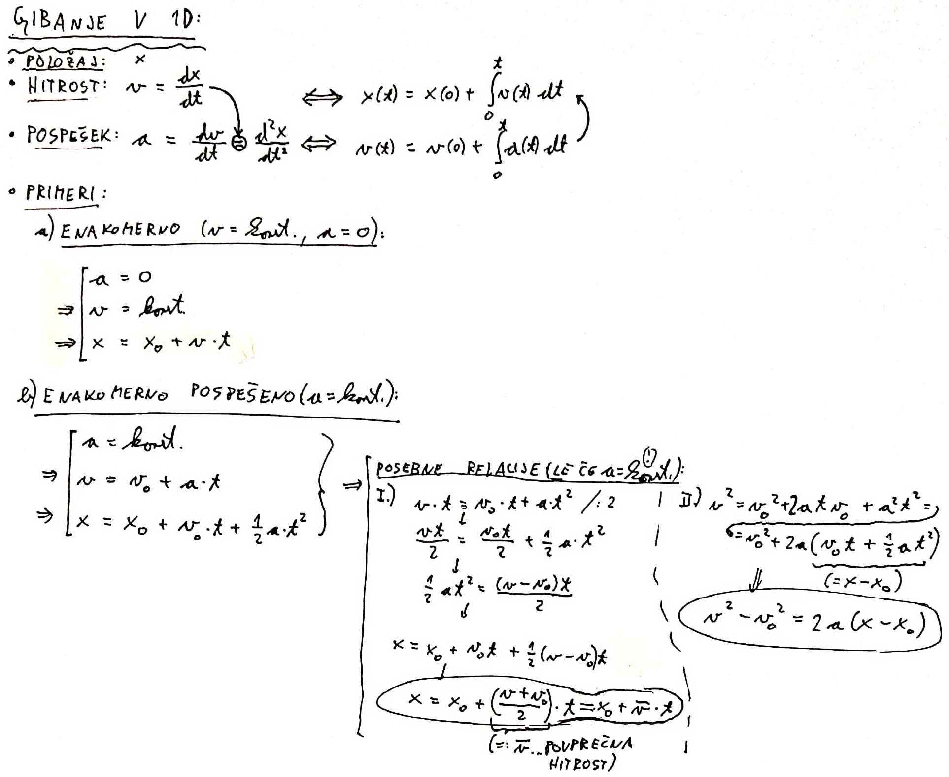

Slide 4
Poglavje 1: Kinematika
Podpoglavje 1.2: Gibanje v 2D

Slide 5
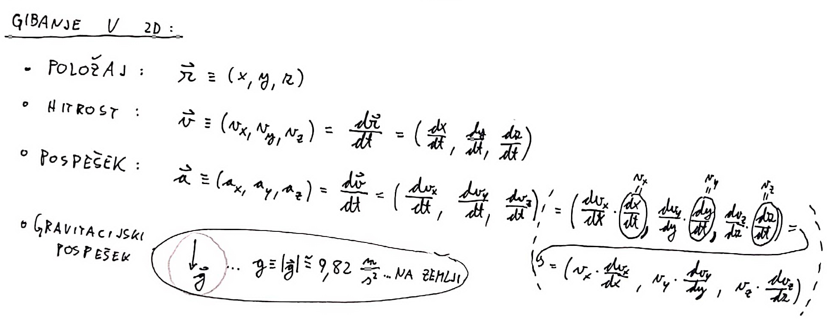

Slide 6
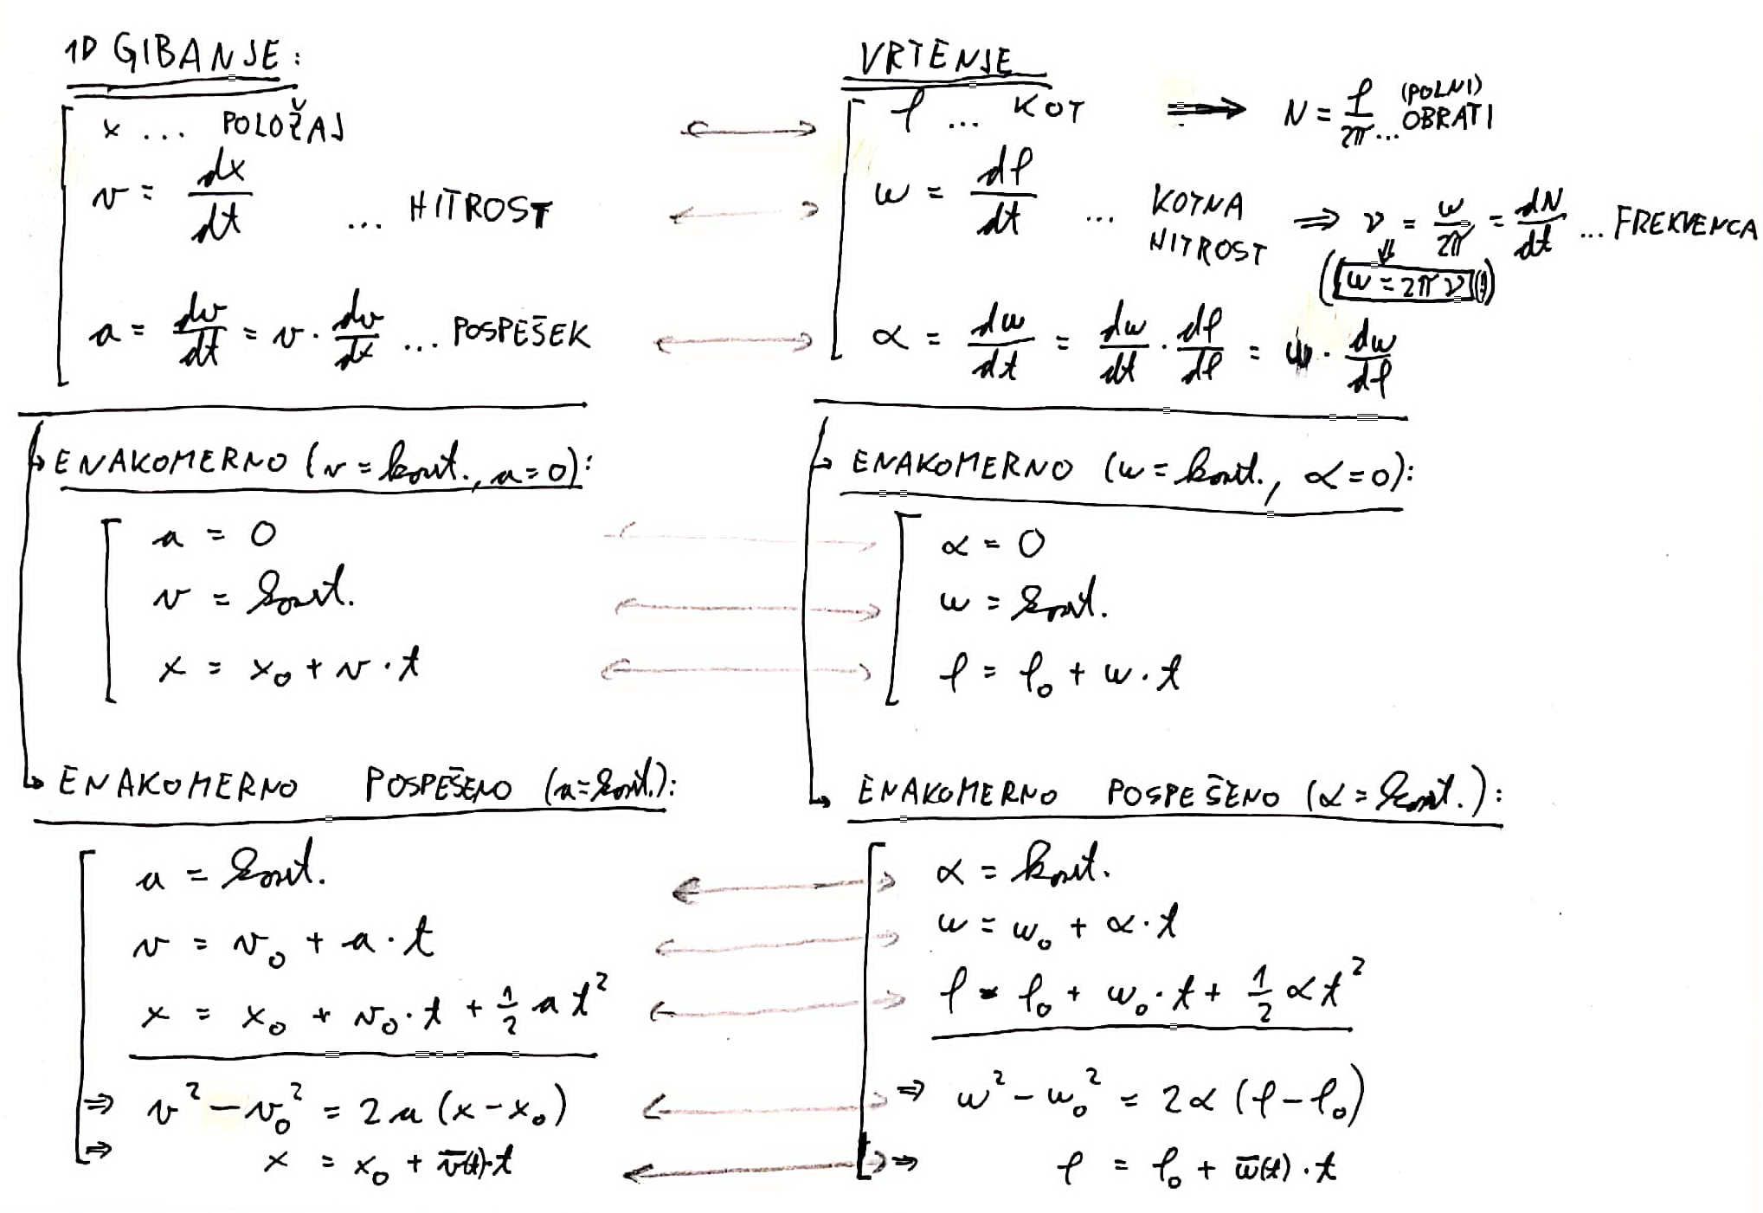

Slide 7
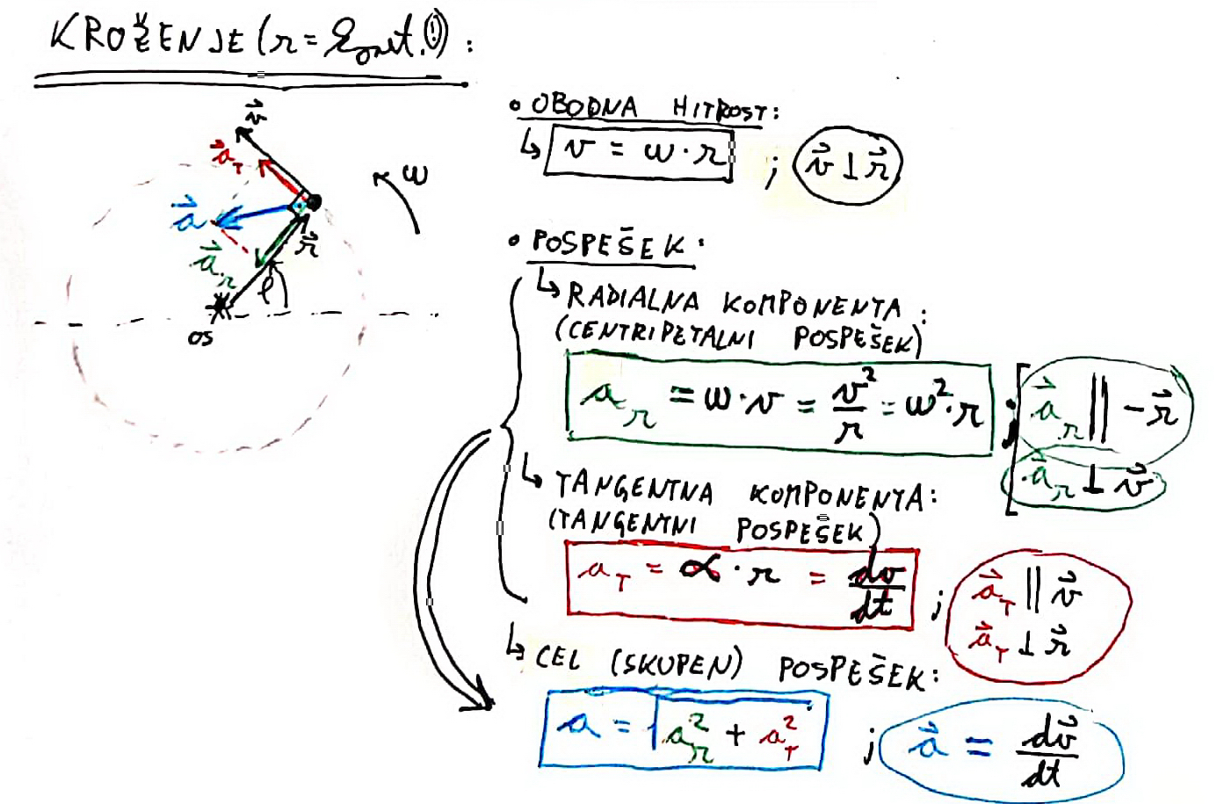

Slide 8
Poglavje 2: Newtonovi zakoni

Slide 9
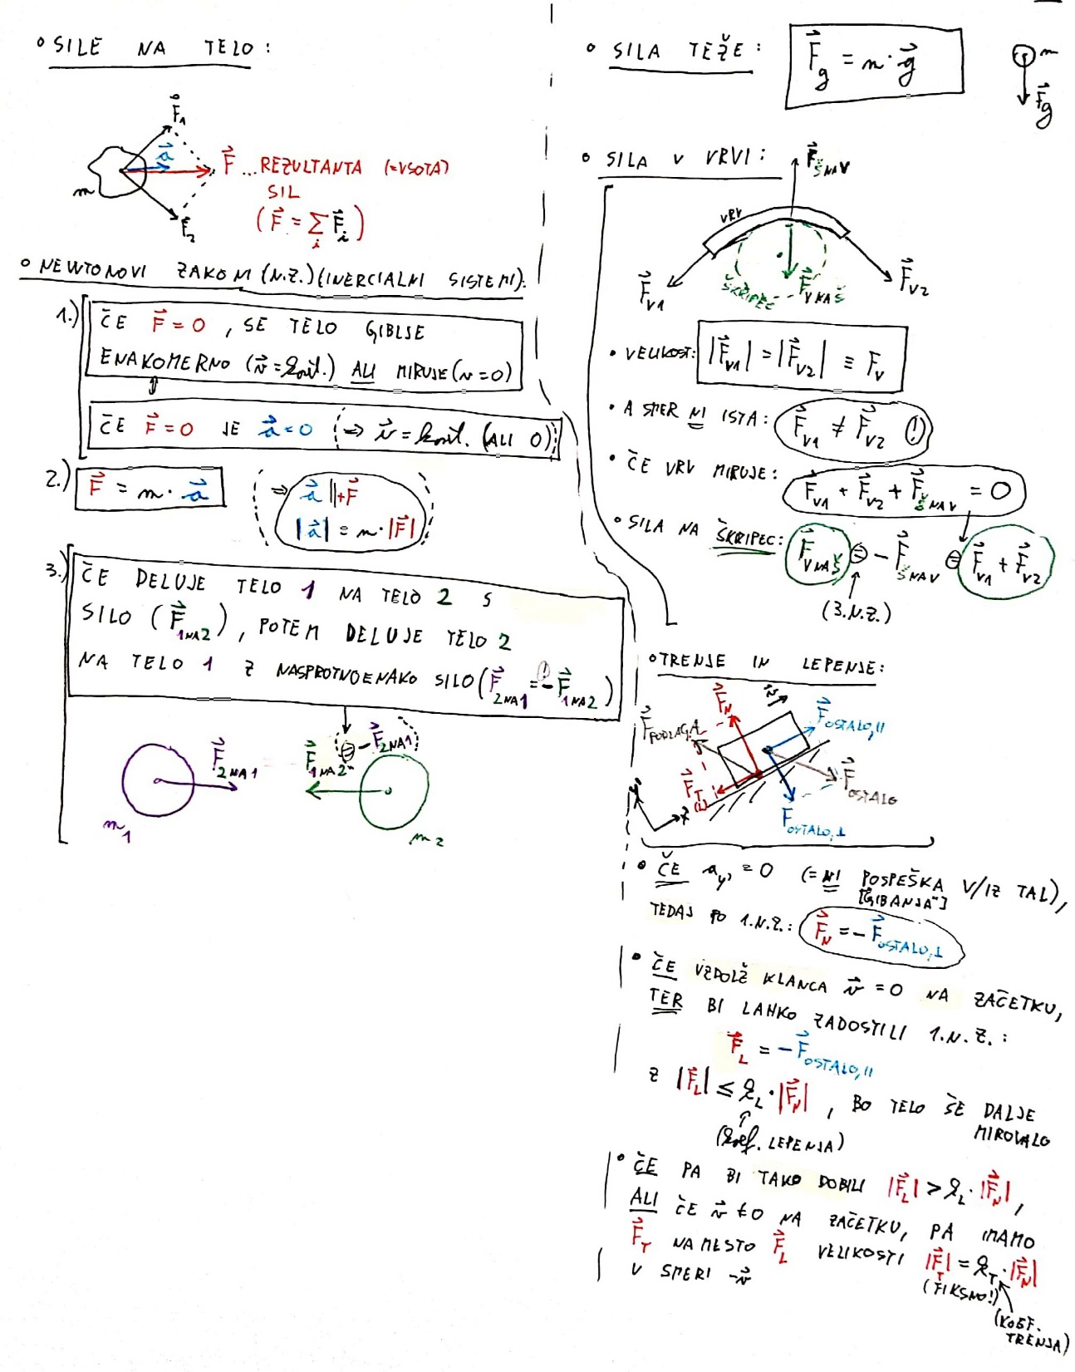

Slide 10
Poglavje 4: Delo, moč in energija

Slide 12
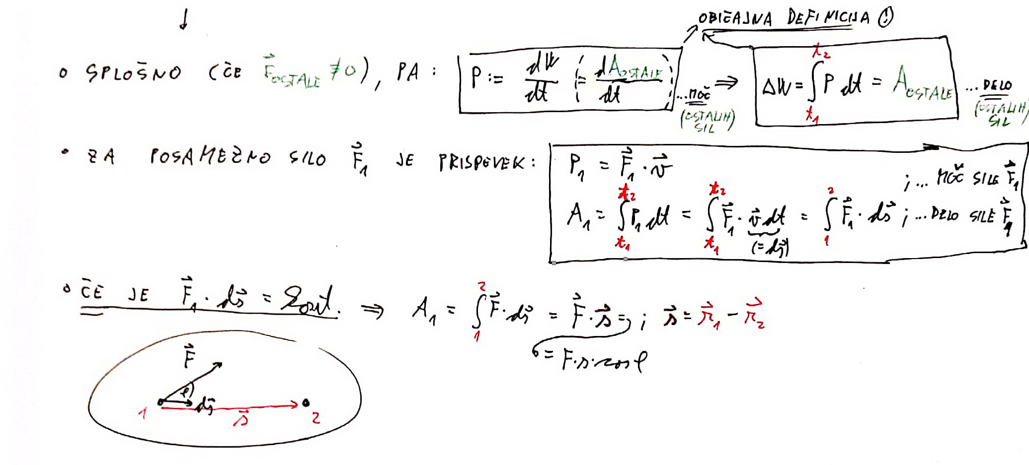

Slide 13
Poglavje 3: Gibalna količina

Slide 14
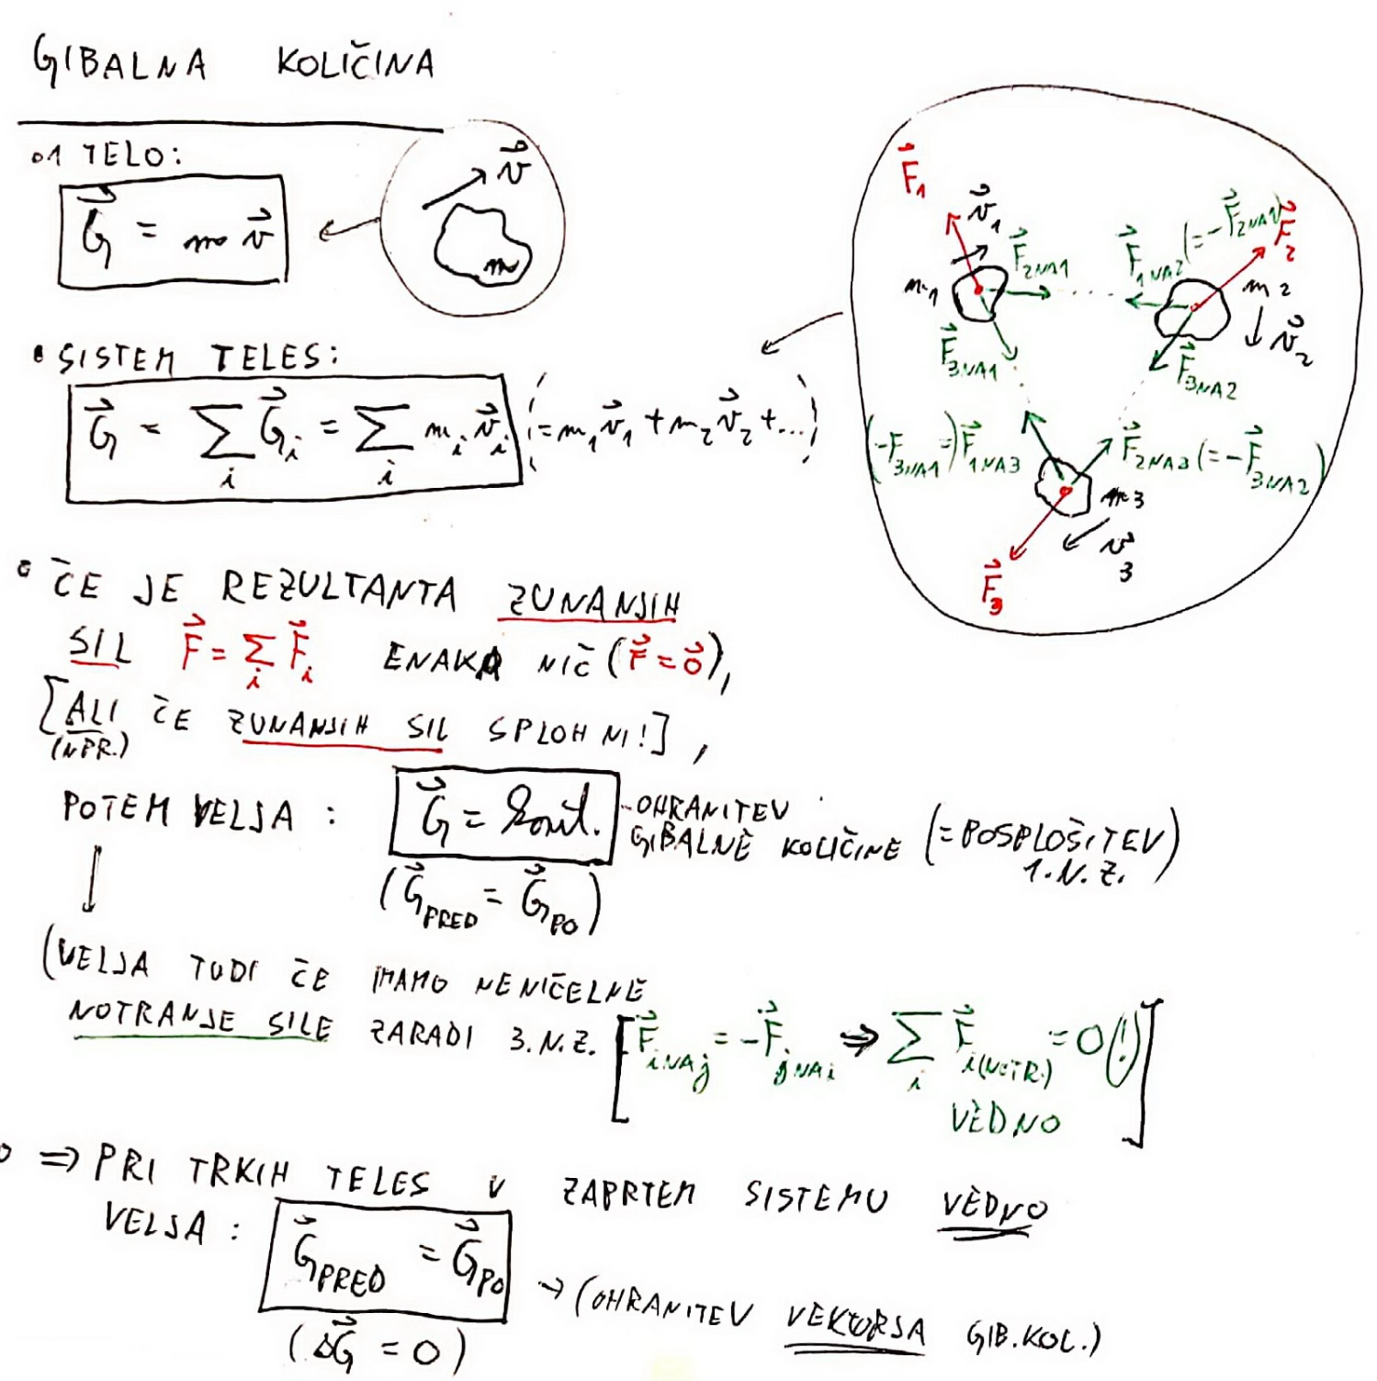
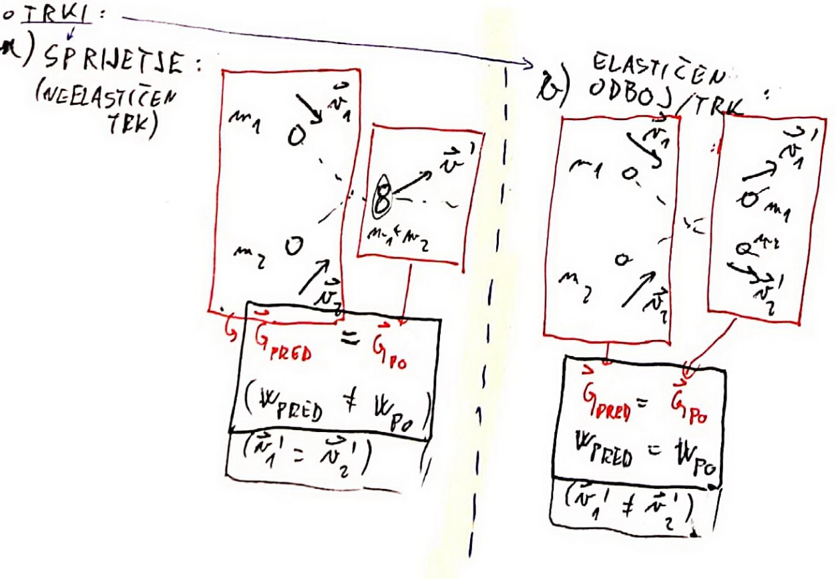

Slide 15
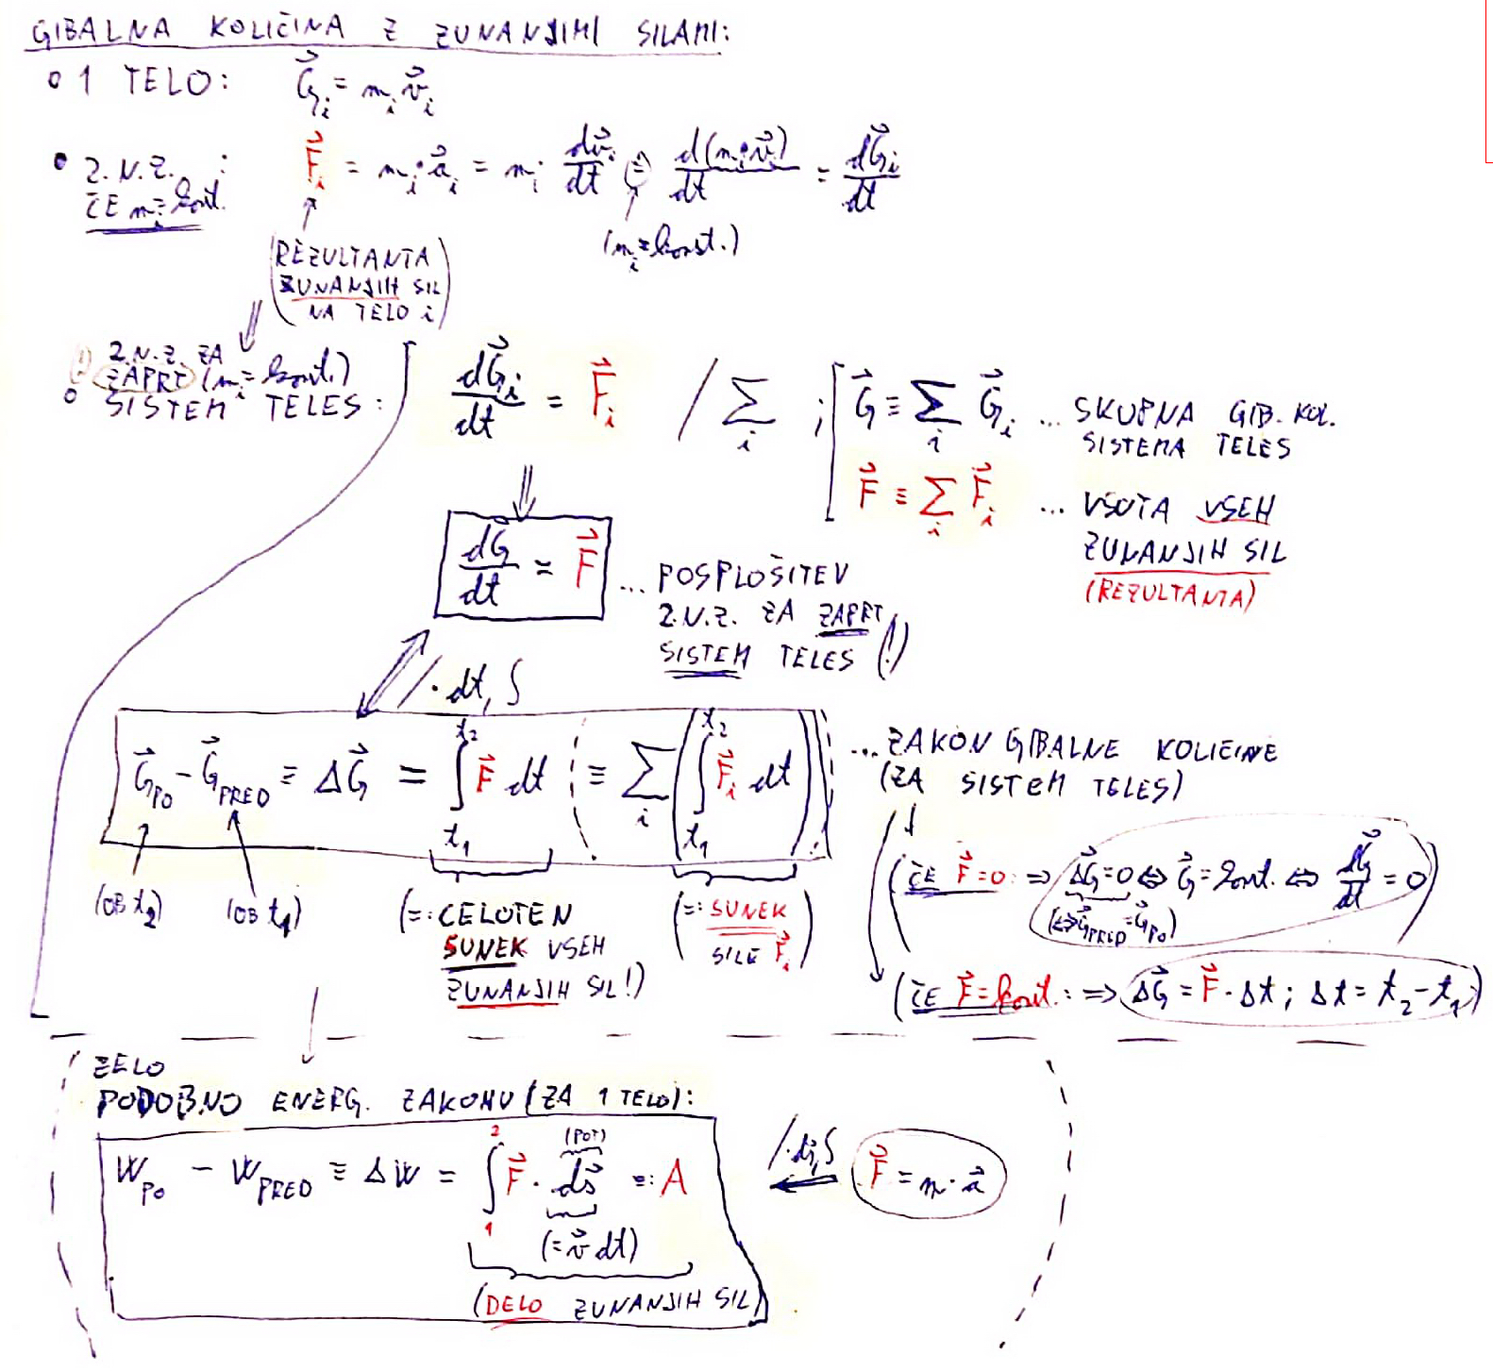

Slide 16
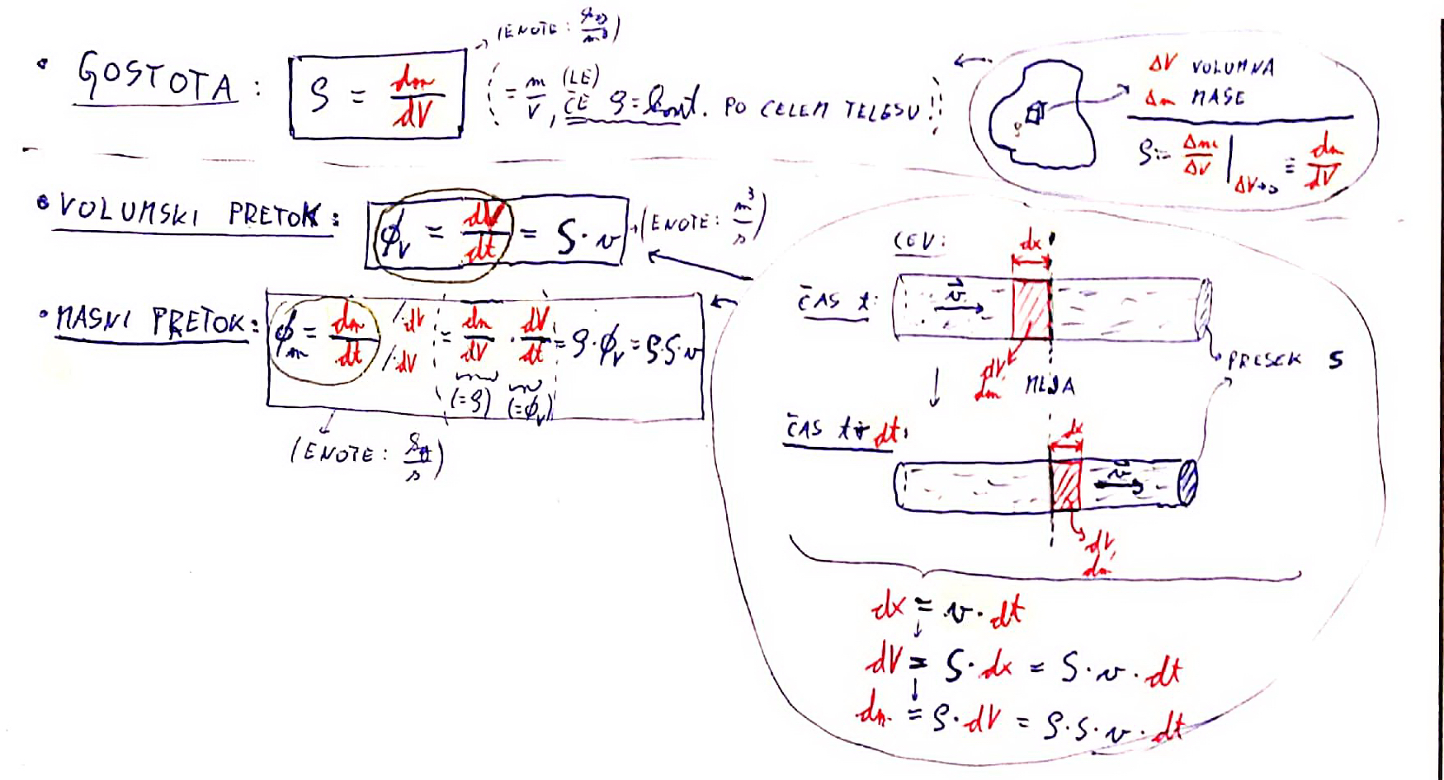

Slide 17
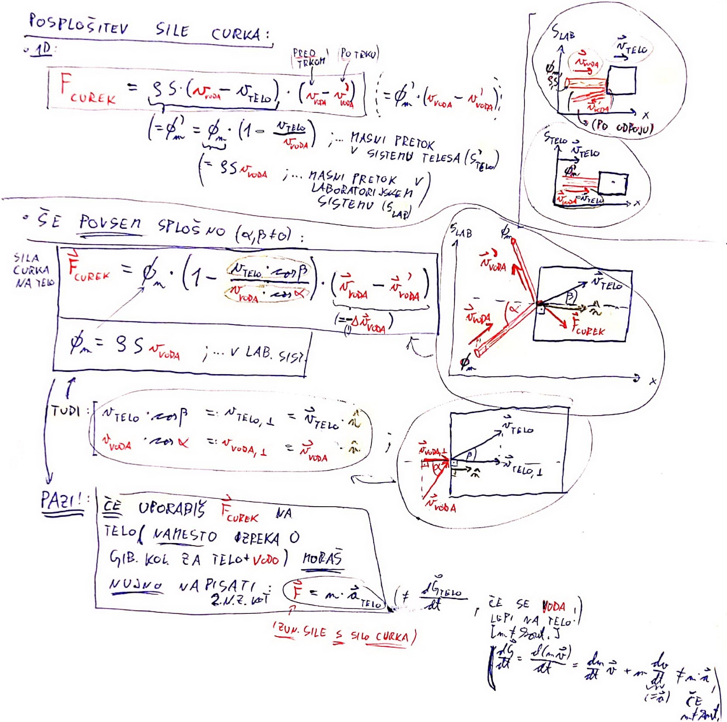

Slide 18
Poglavje 6: Navor

Slide 19
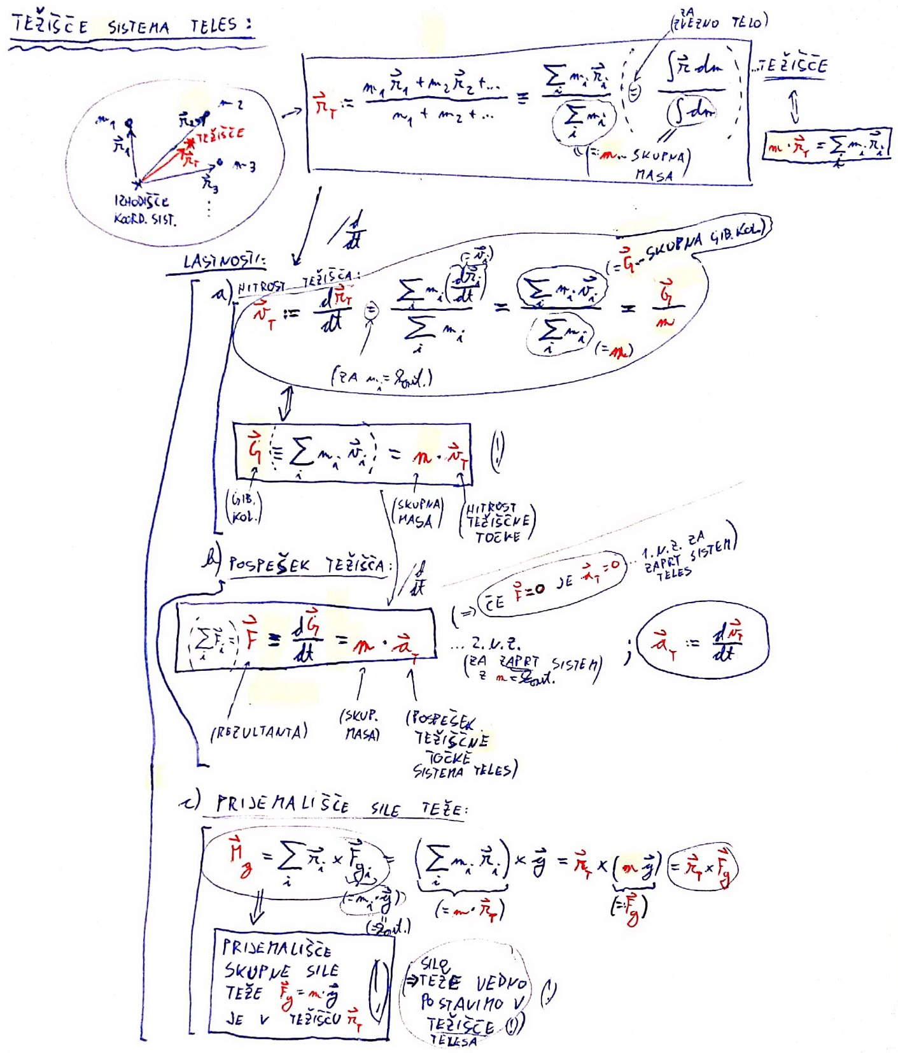

Slide 20
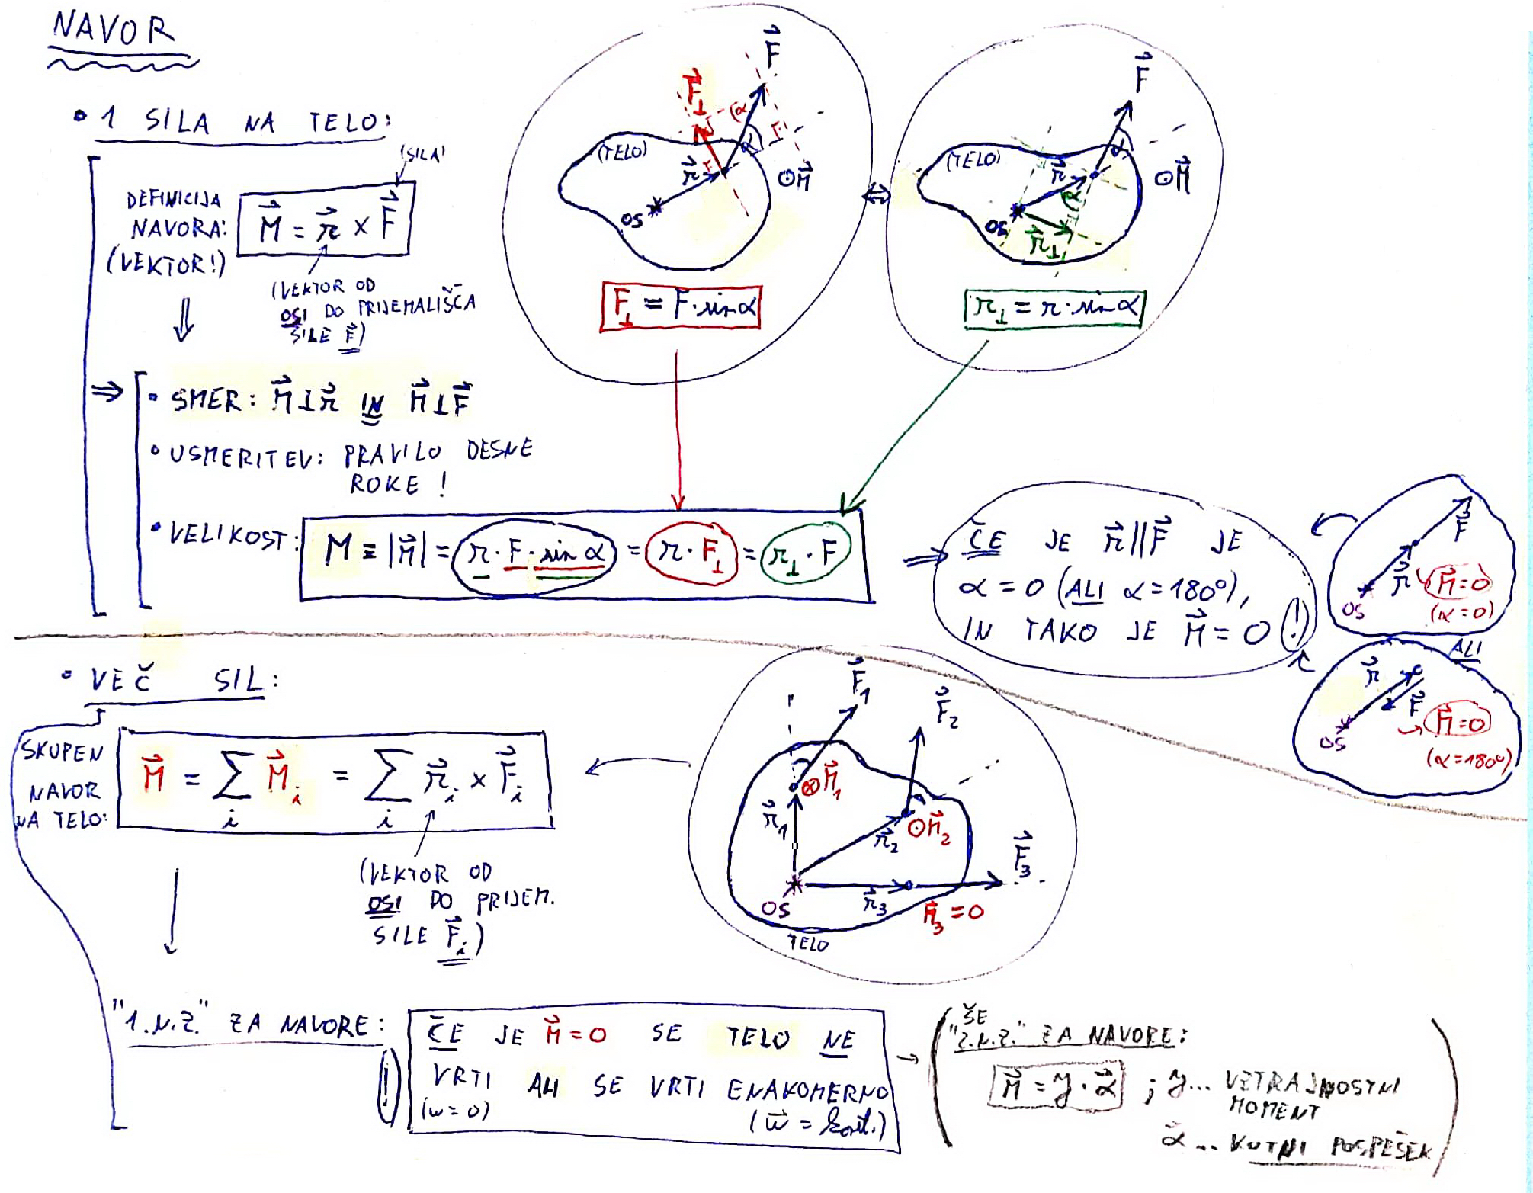
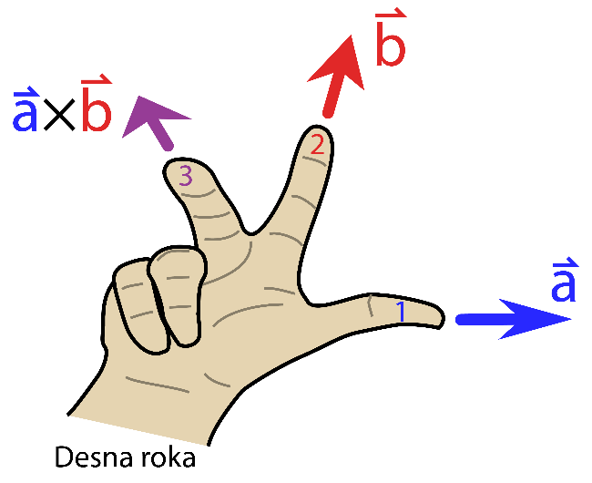

Slide 21
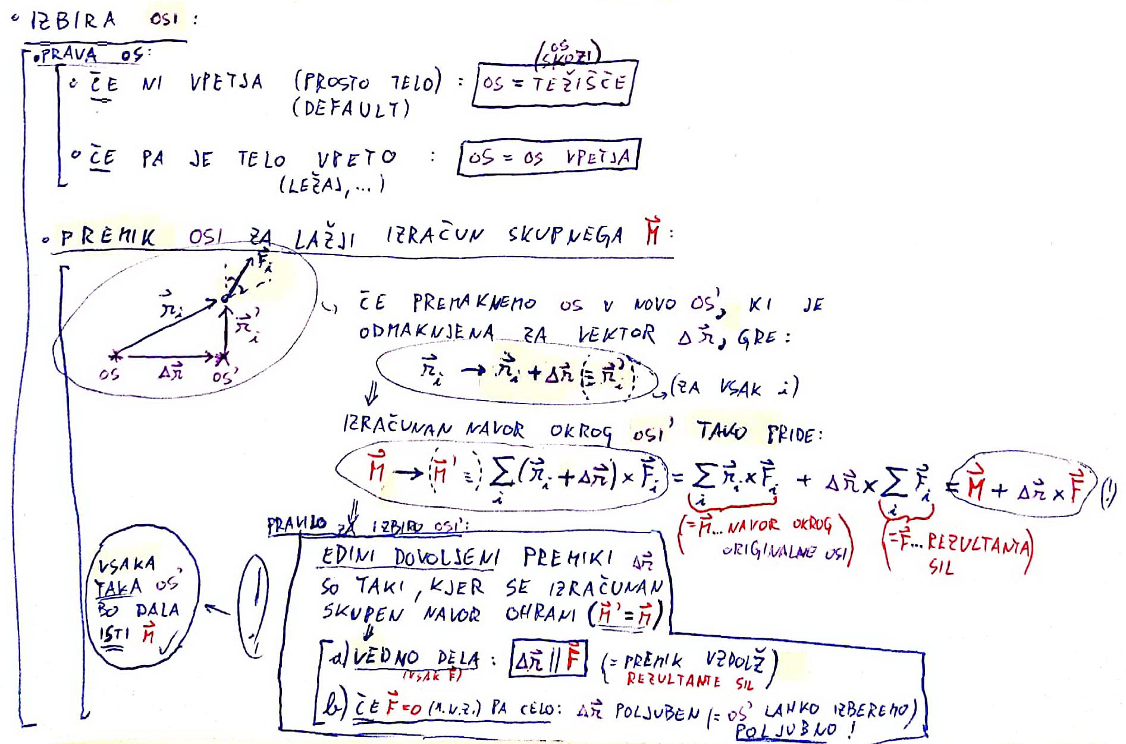

Slide 22
Poglavje 7: Vrtenje, vrtilna količina in rotacijska energija

Slide 23
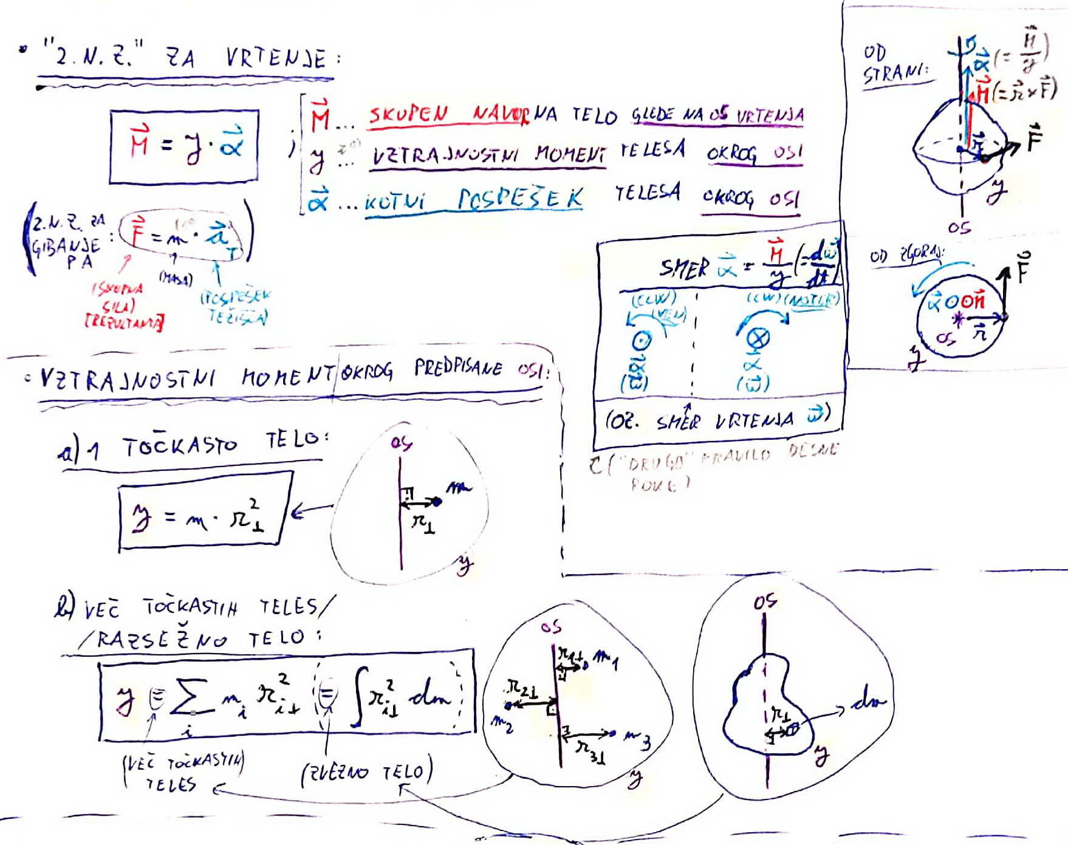
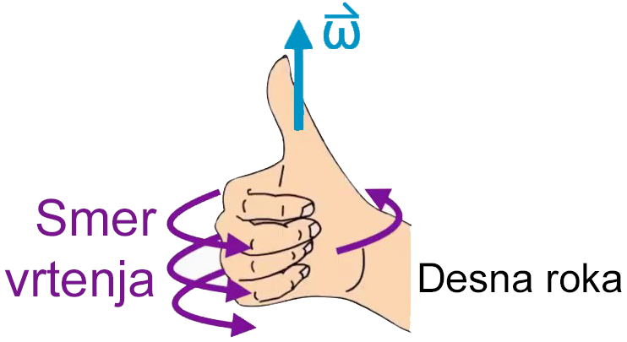
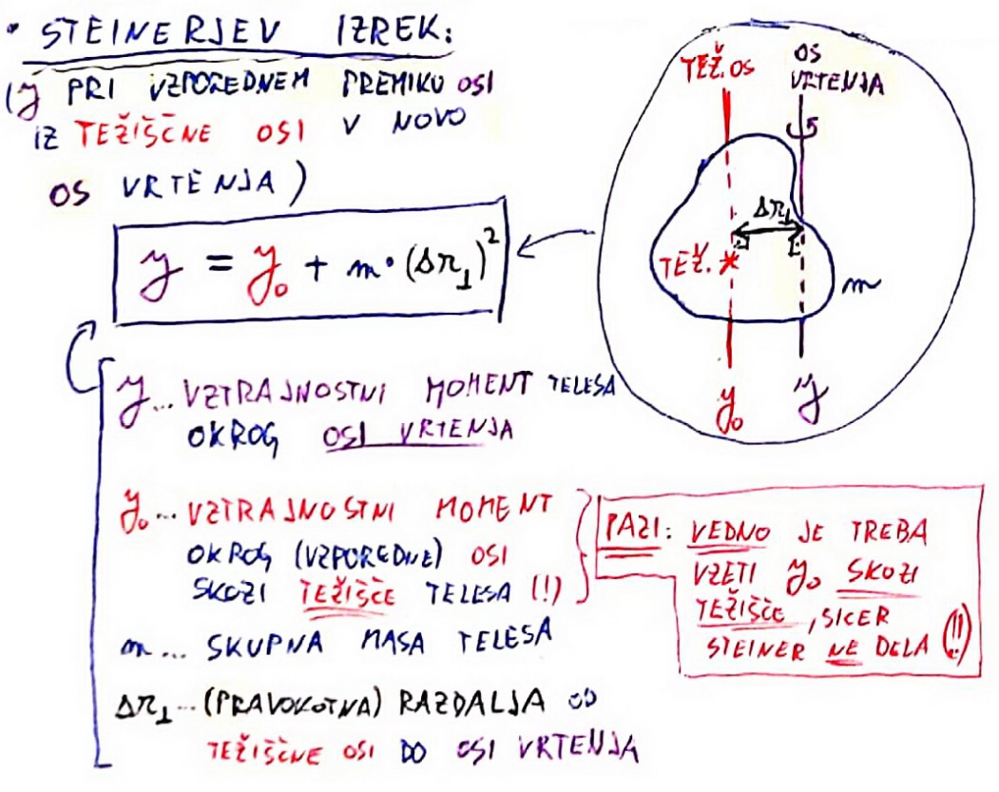

Slide 24
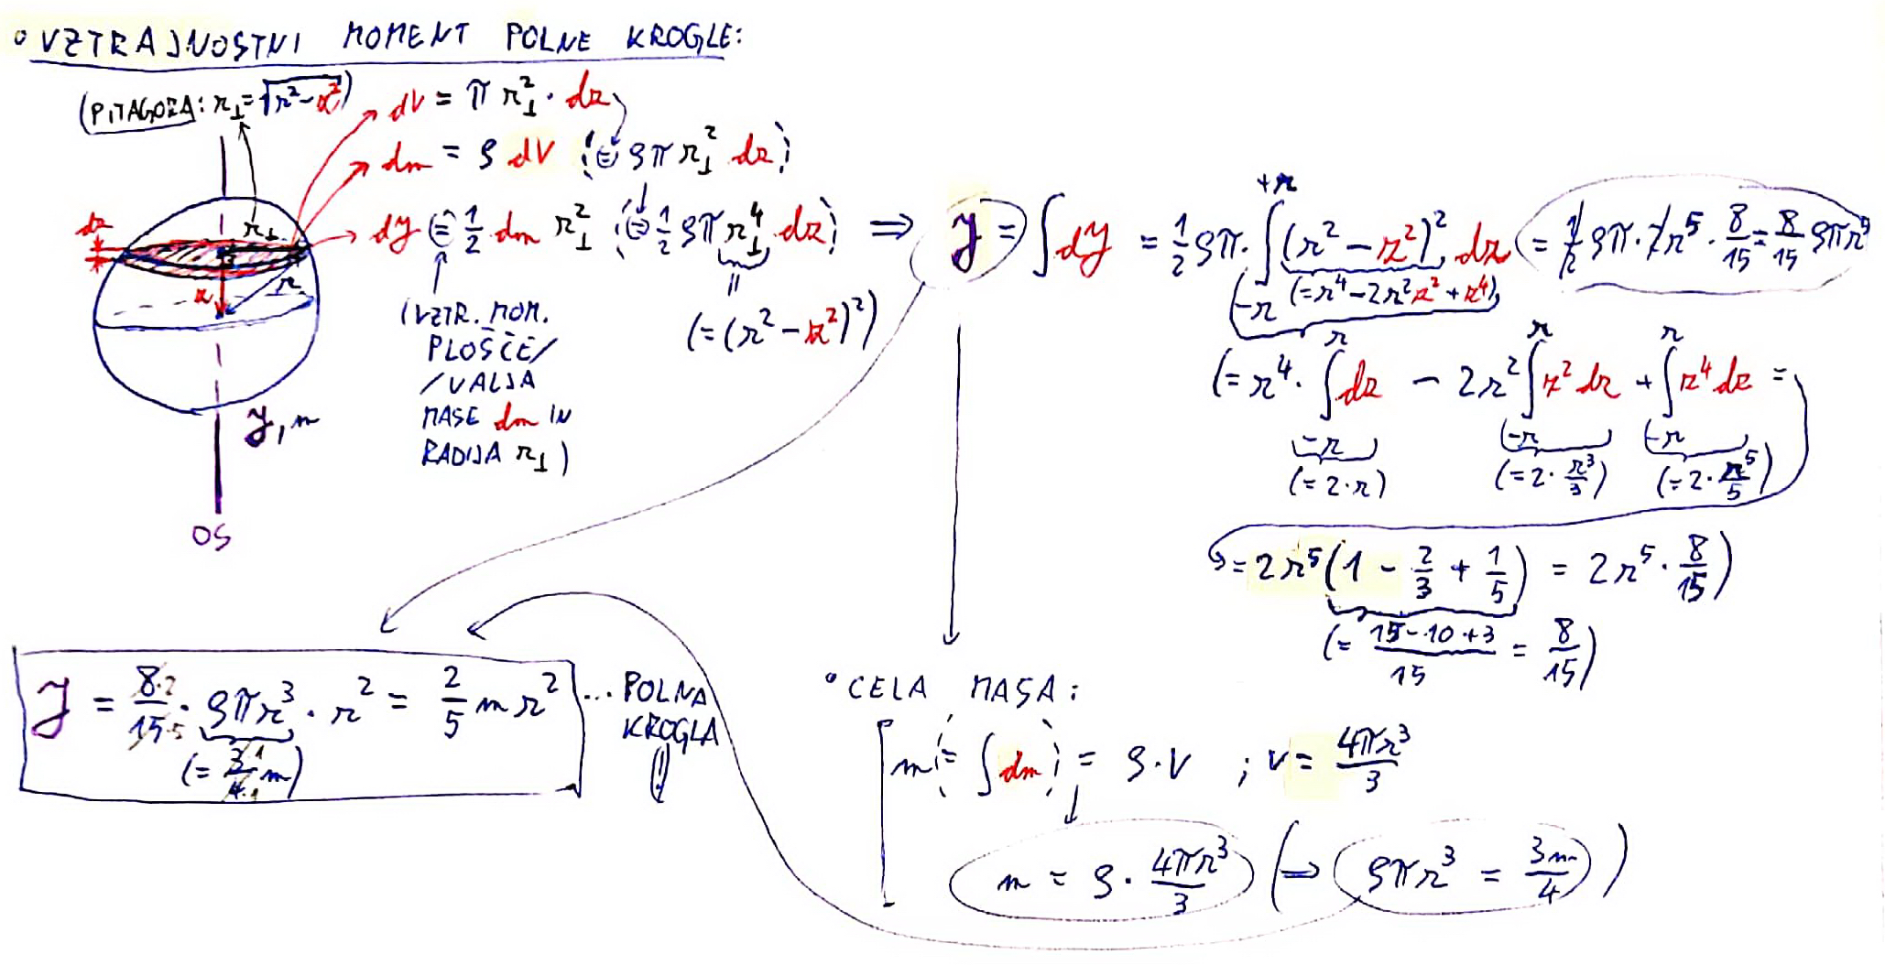

Slide 25
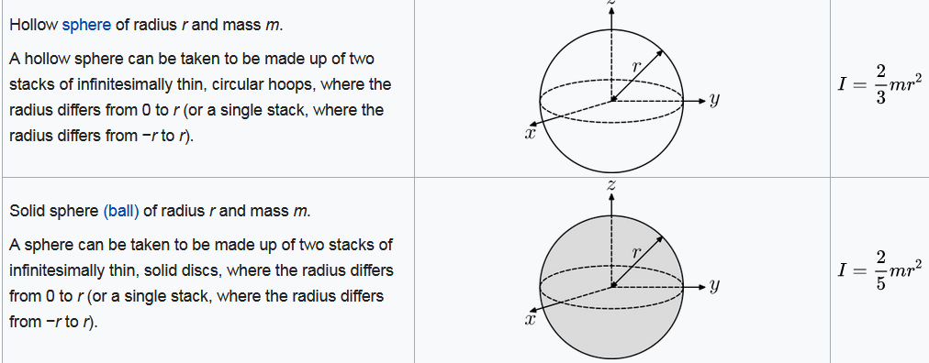
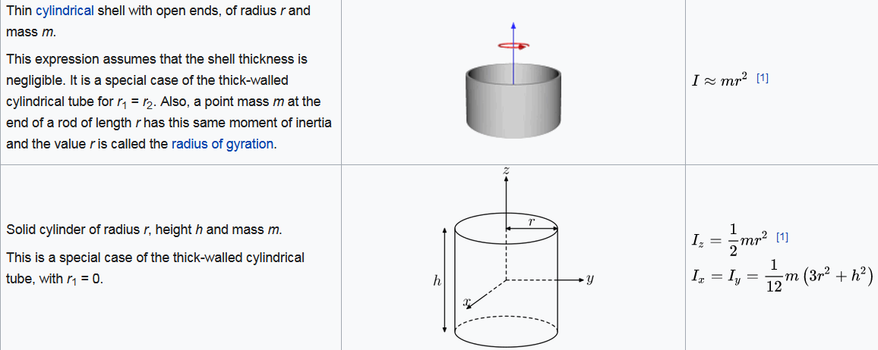
https://en.wikipedia.org/wiki/List_of_moments_of_inertia

Slide 27
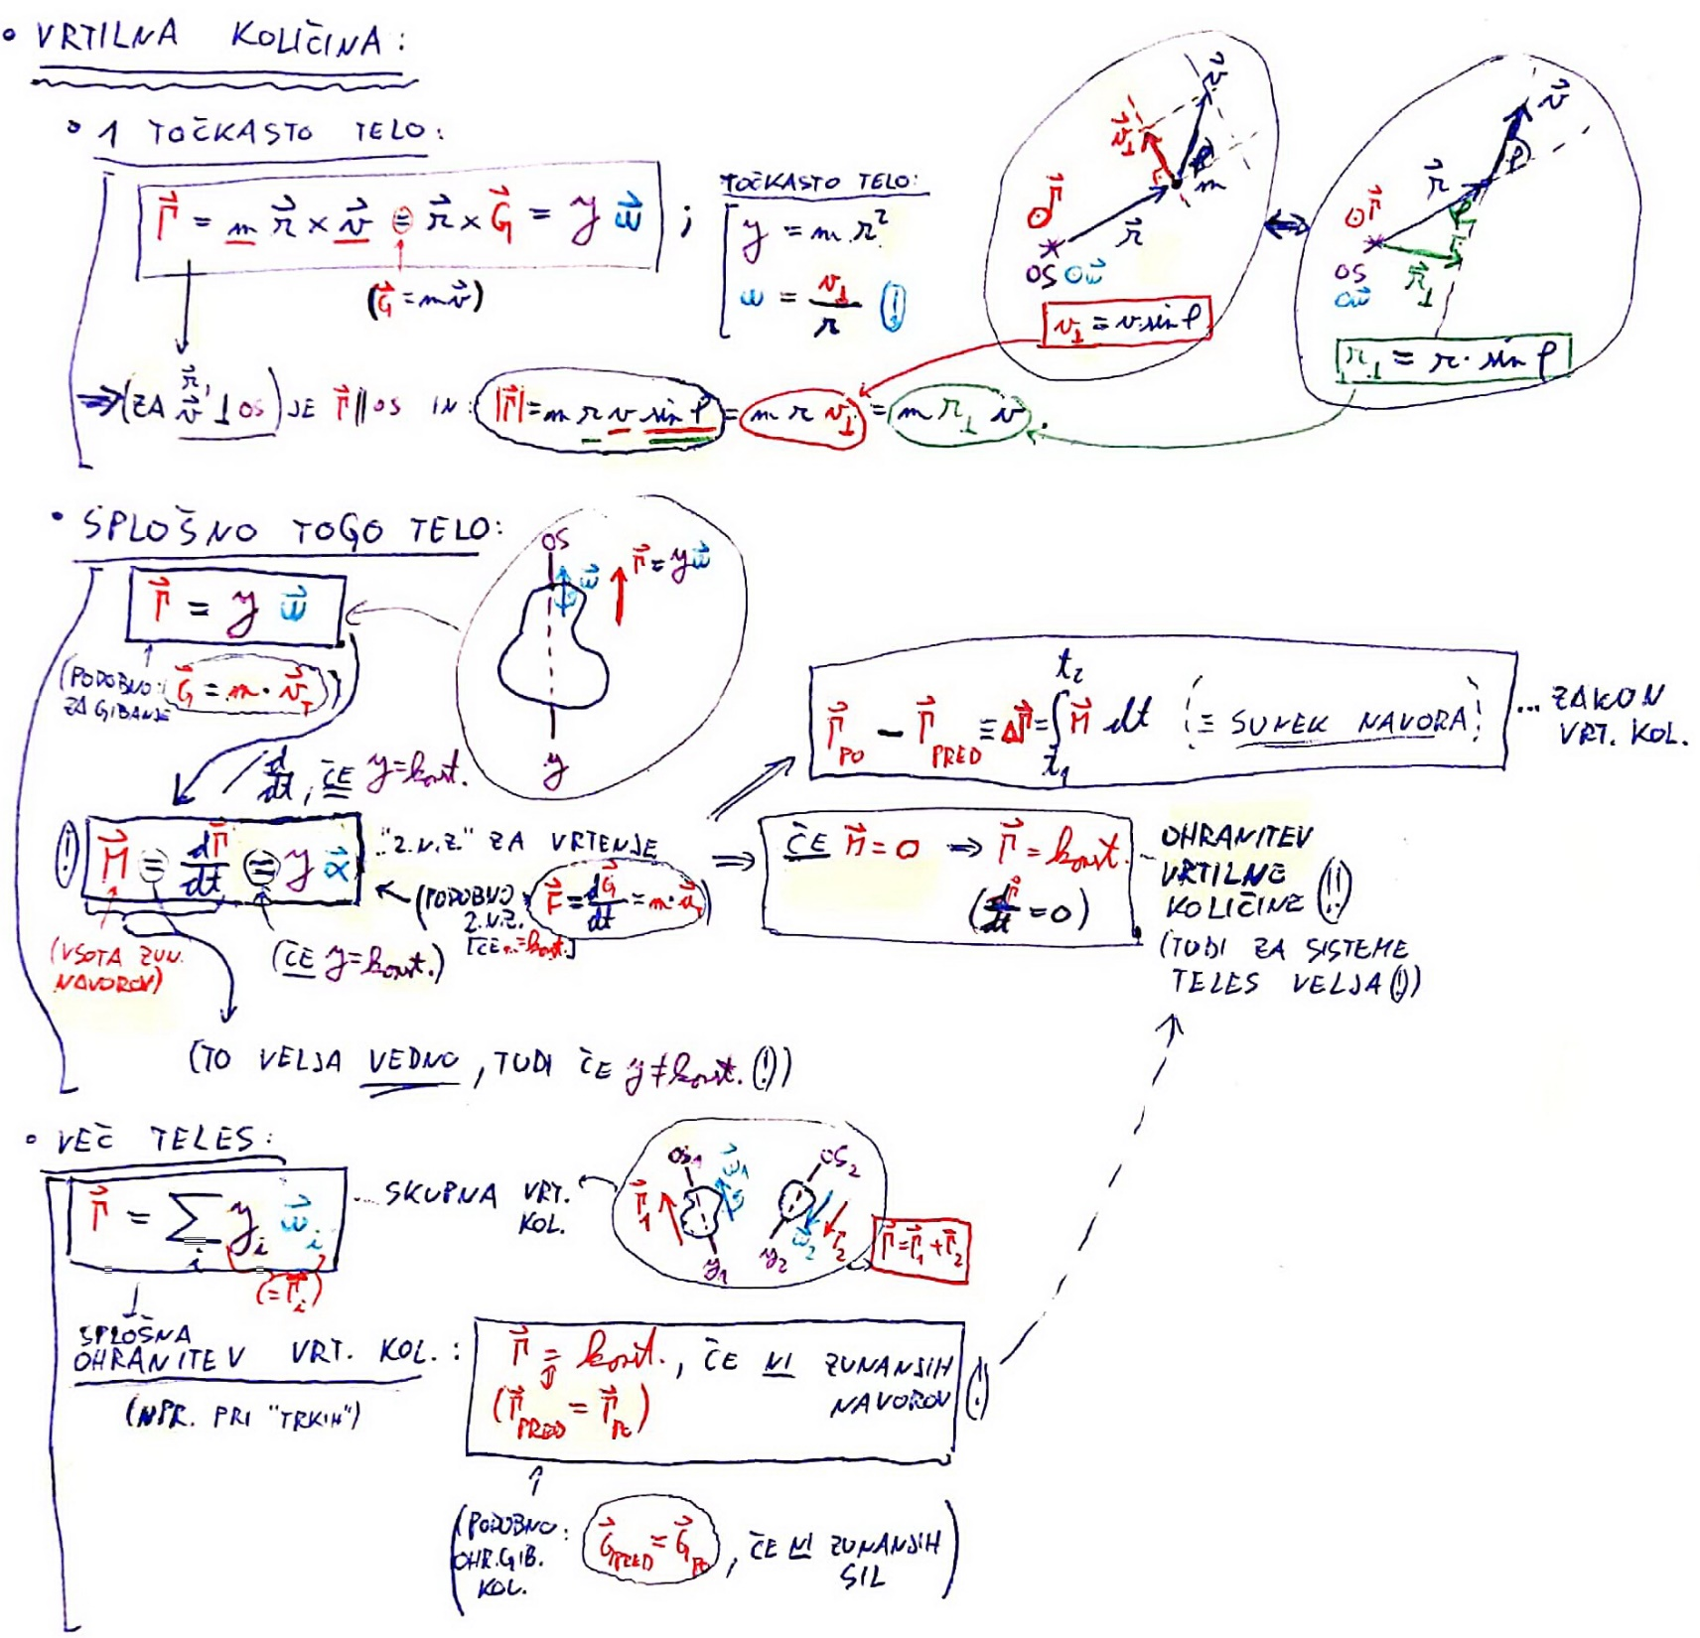

Slide 28
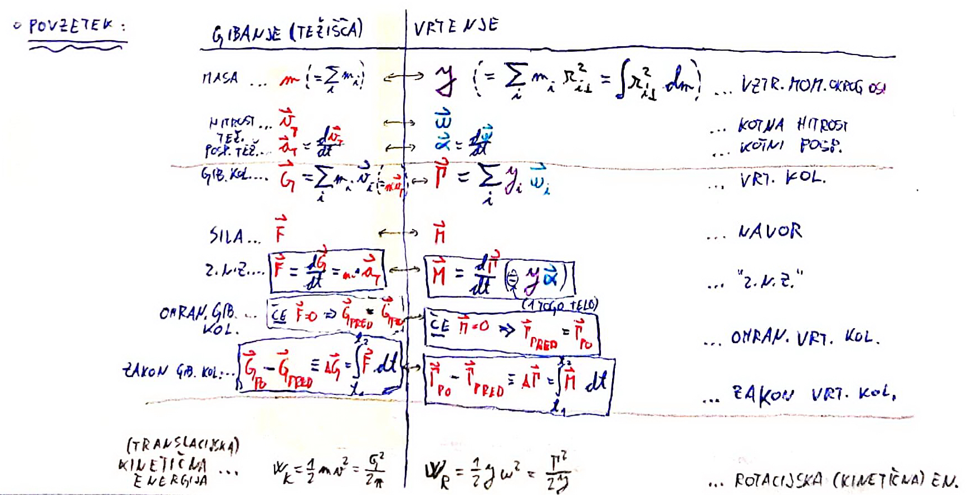

Slide 29
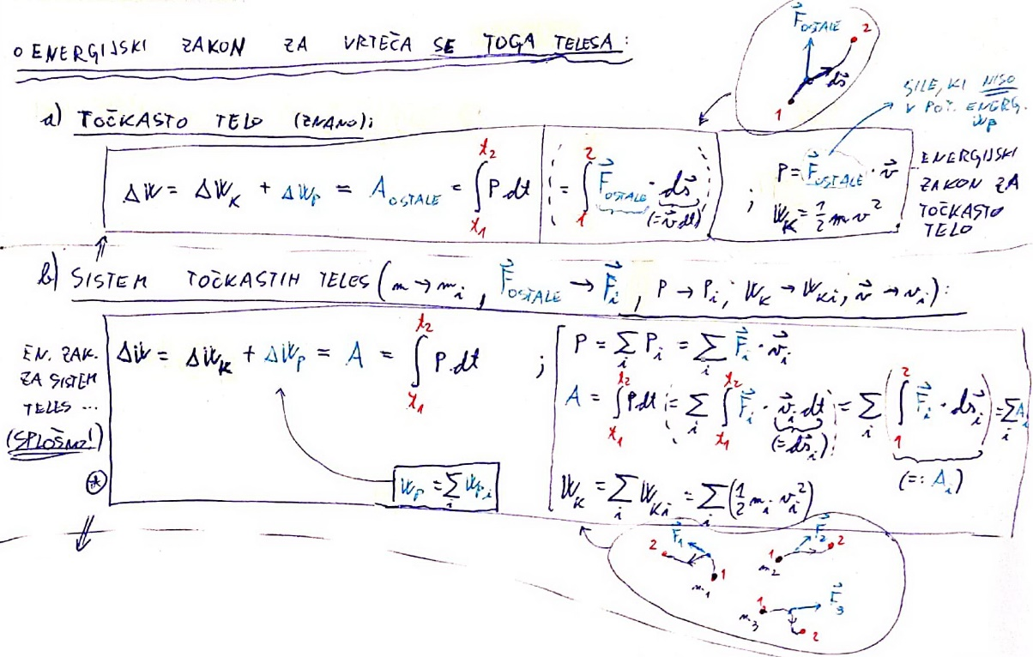
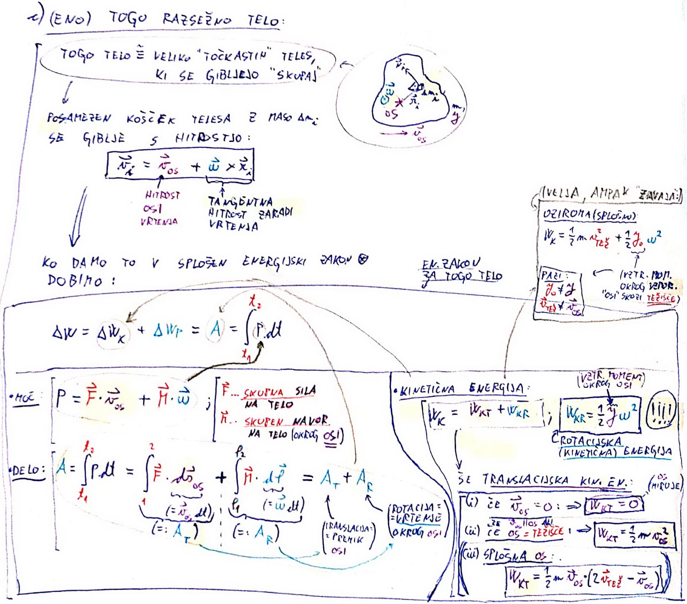

Slide 30
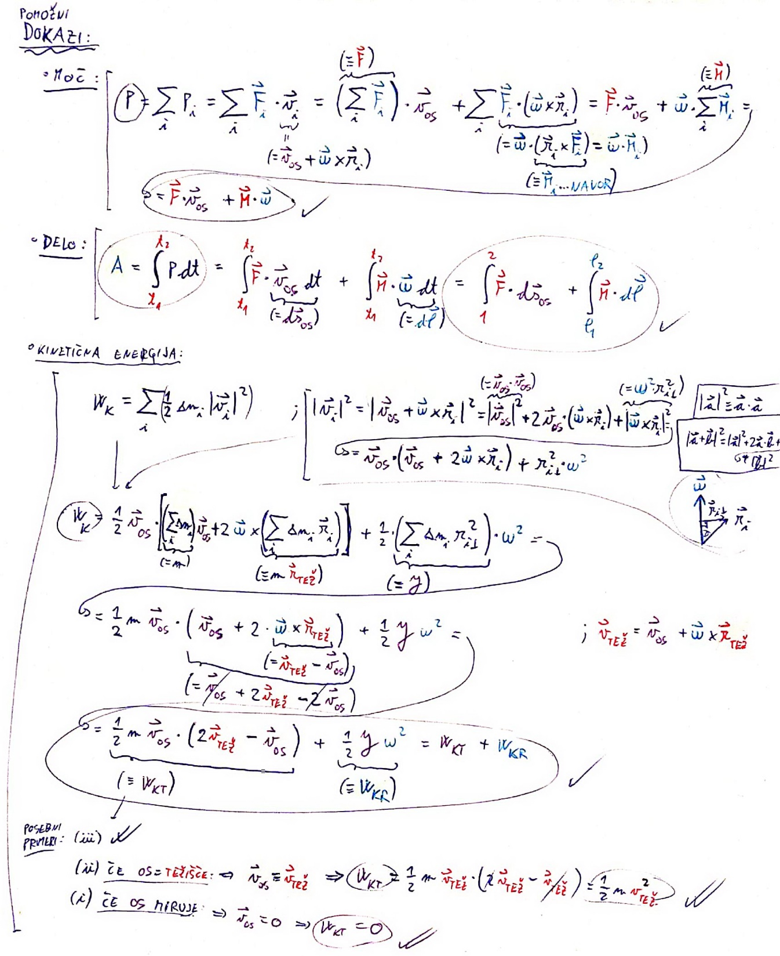
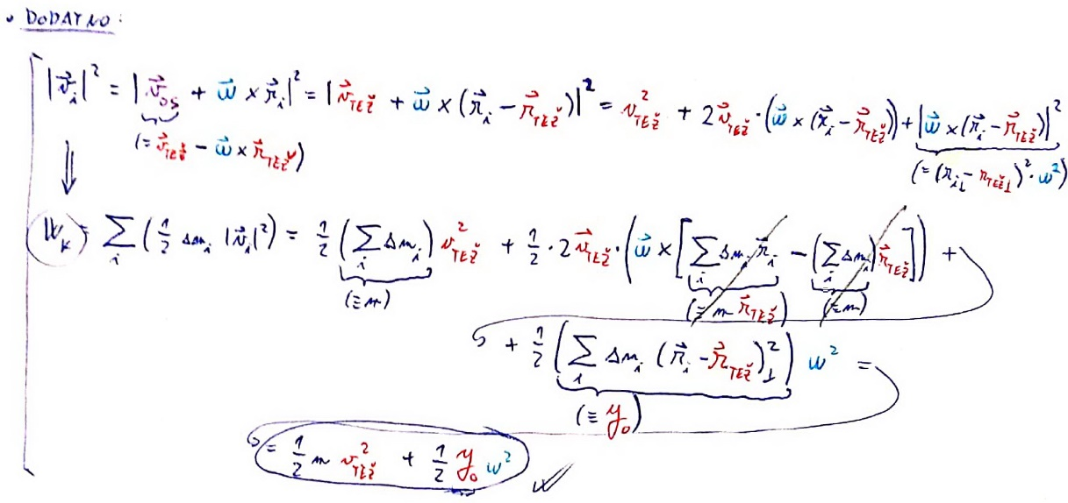

Slide 31
Poglavje 5: Gravitacija

Slide 32
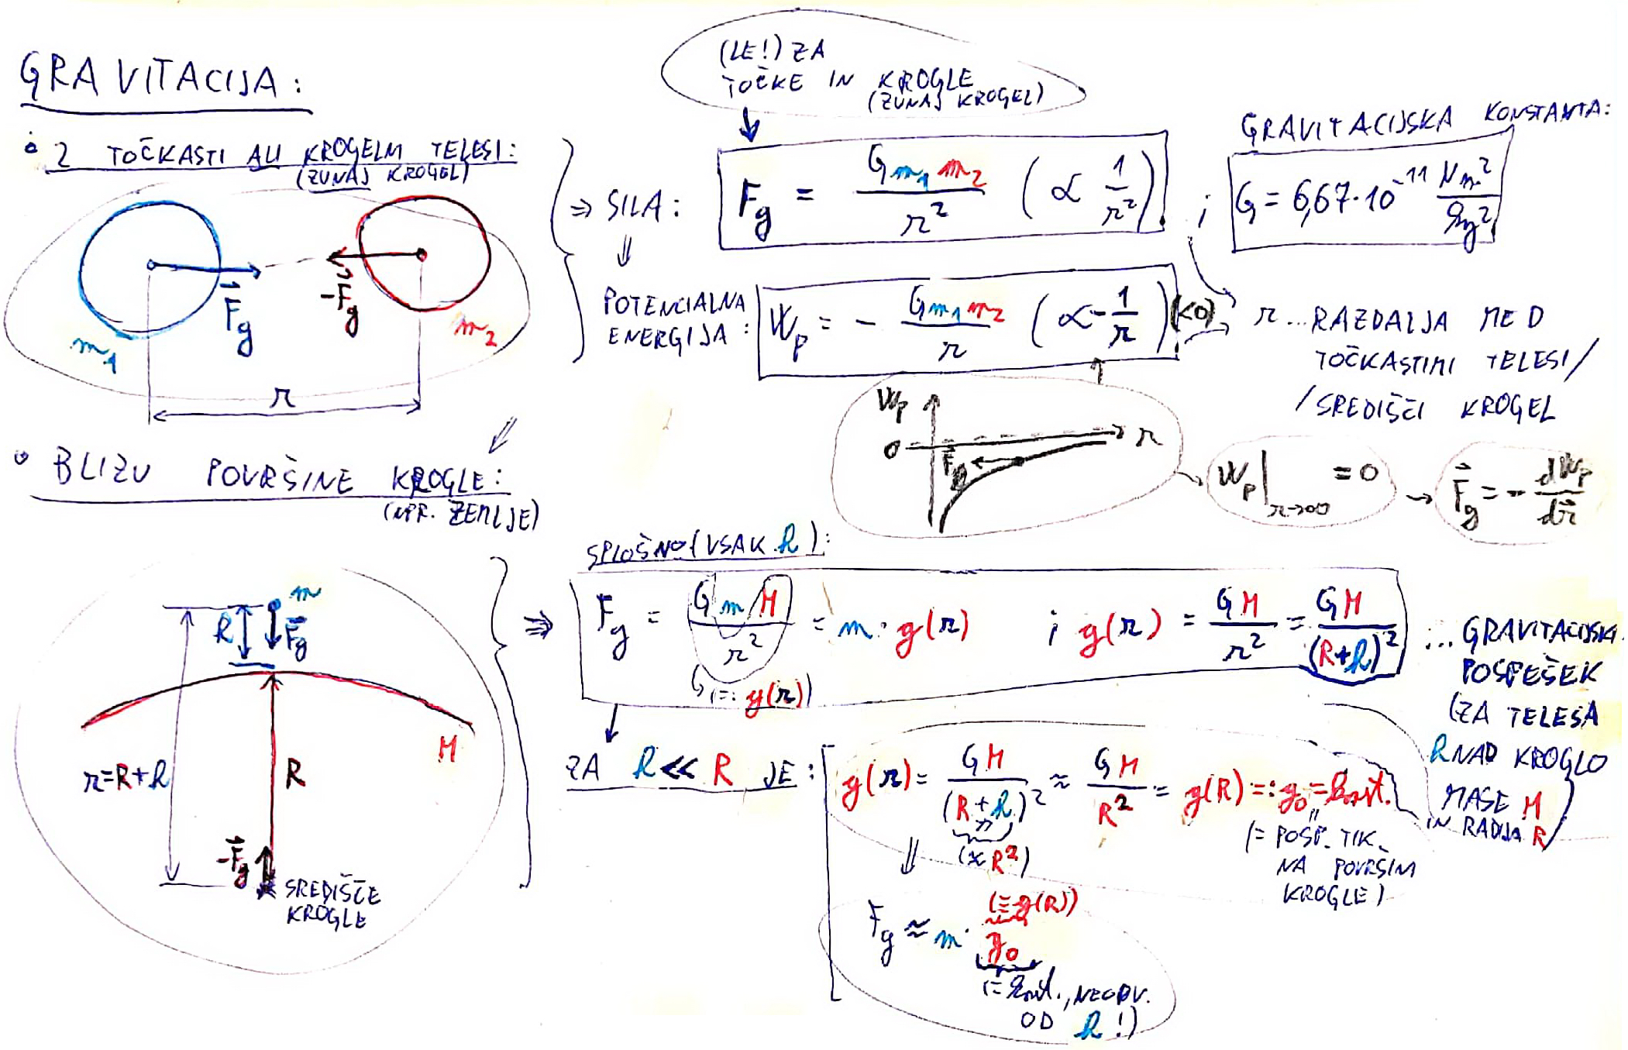

Slide 33
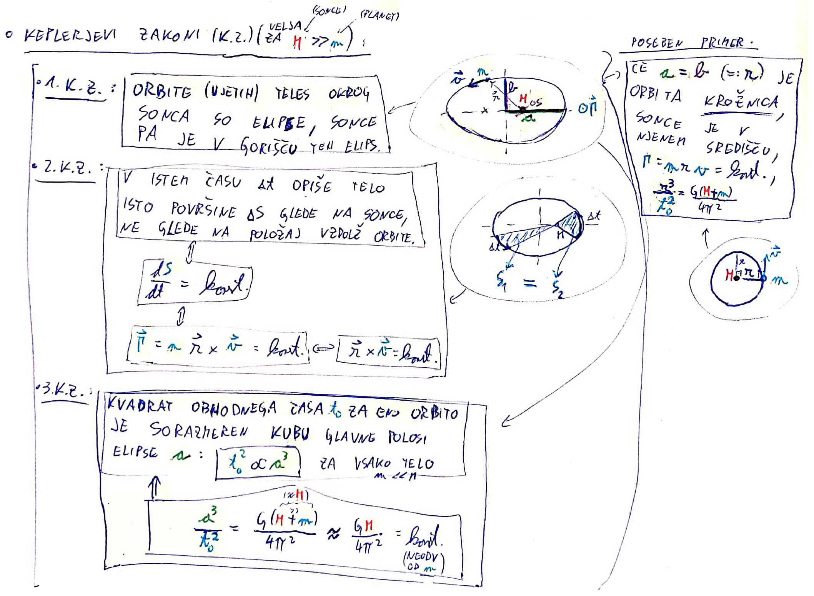

Slide 34
Poglavje 8: Elastomehanika

Slide 35
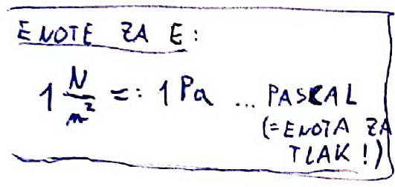
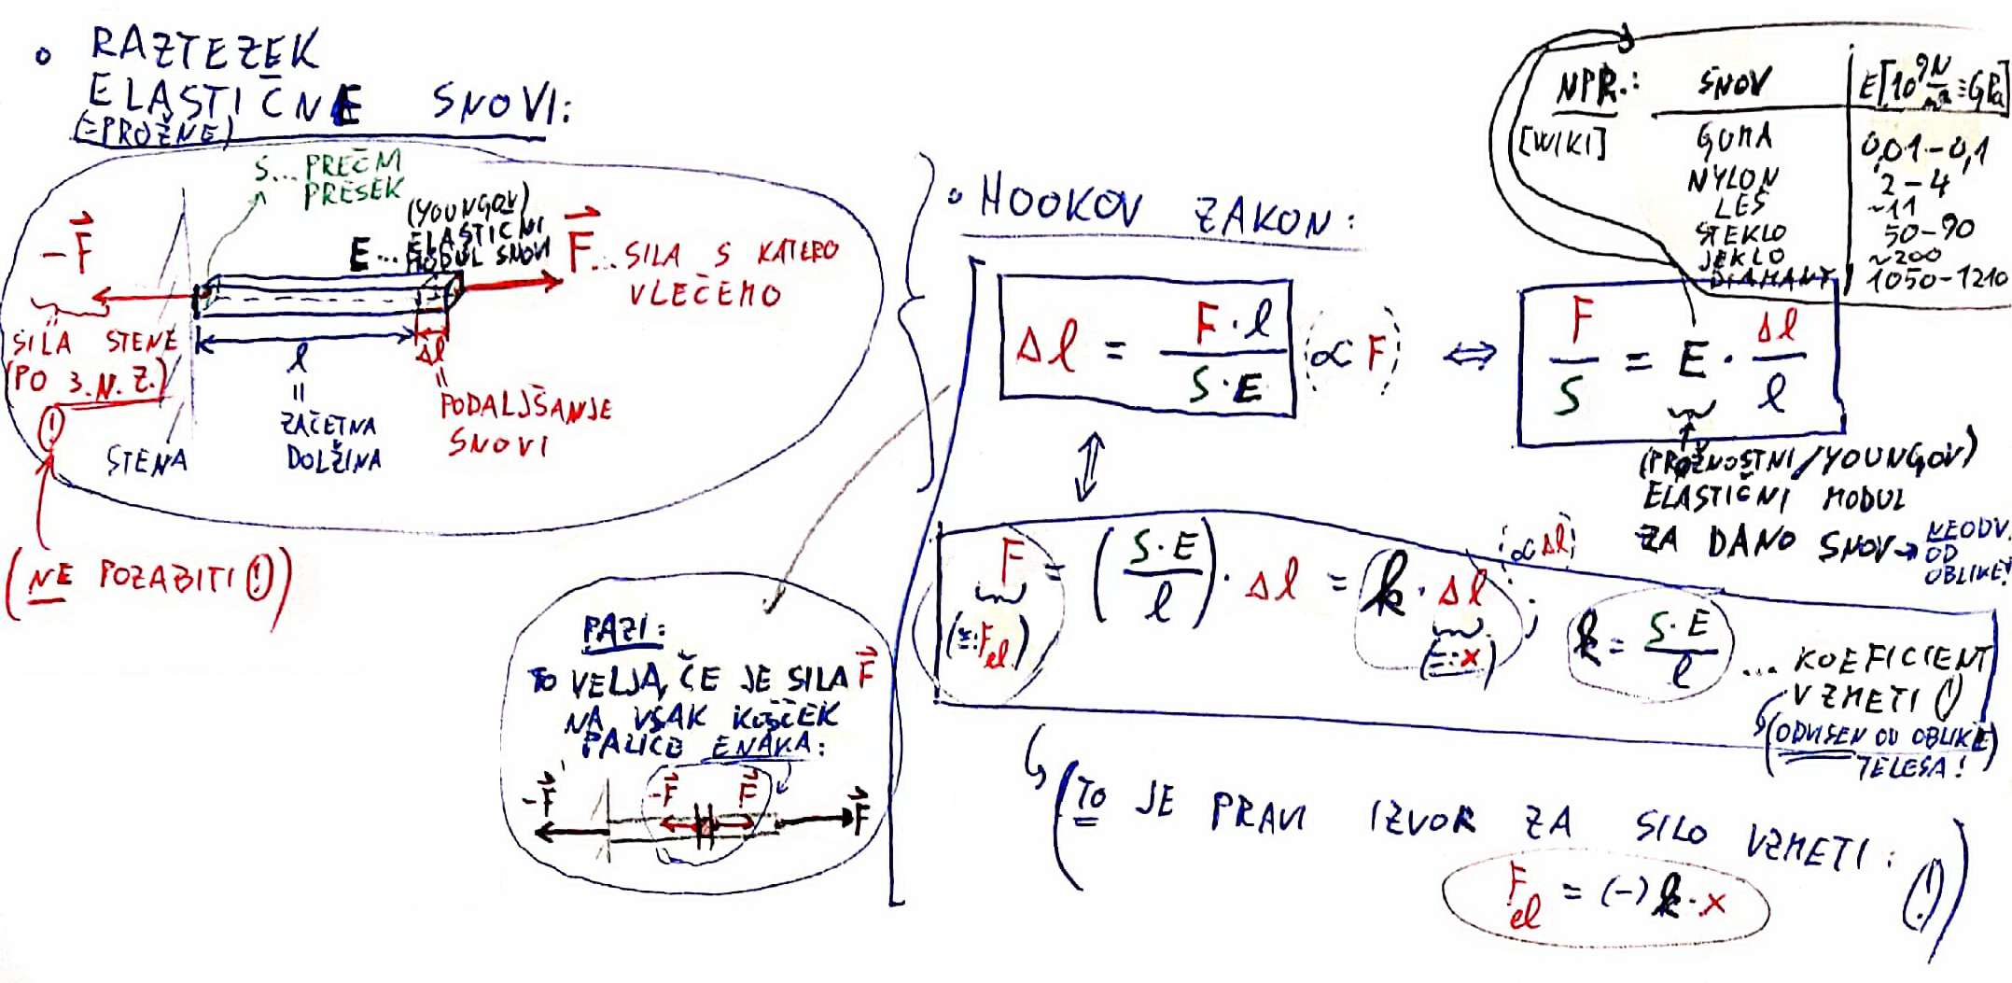

Slide 36
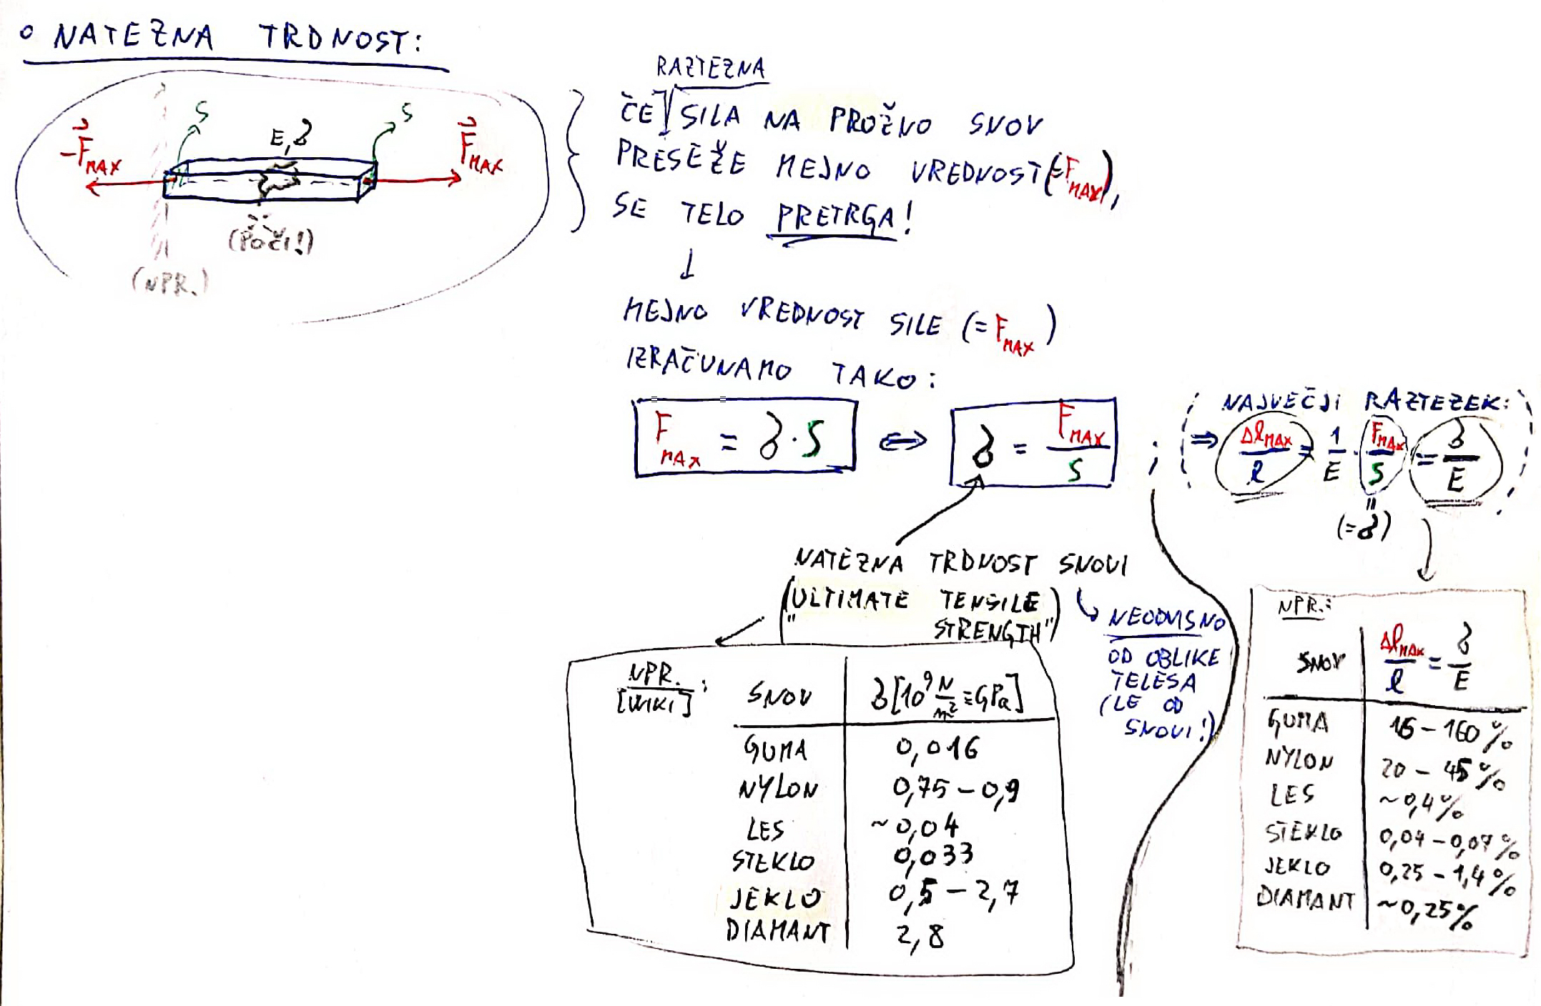

Slide 37
Poglavje 10: Nihanje

Slide 38
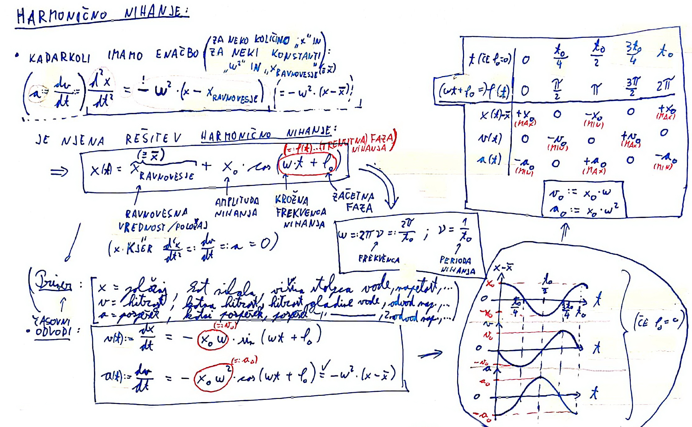

Slide 39
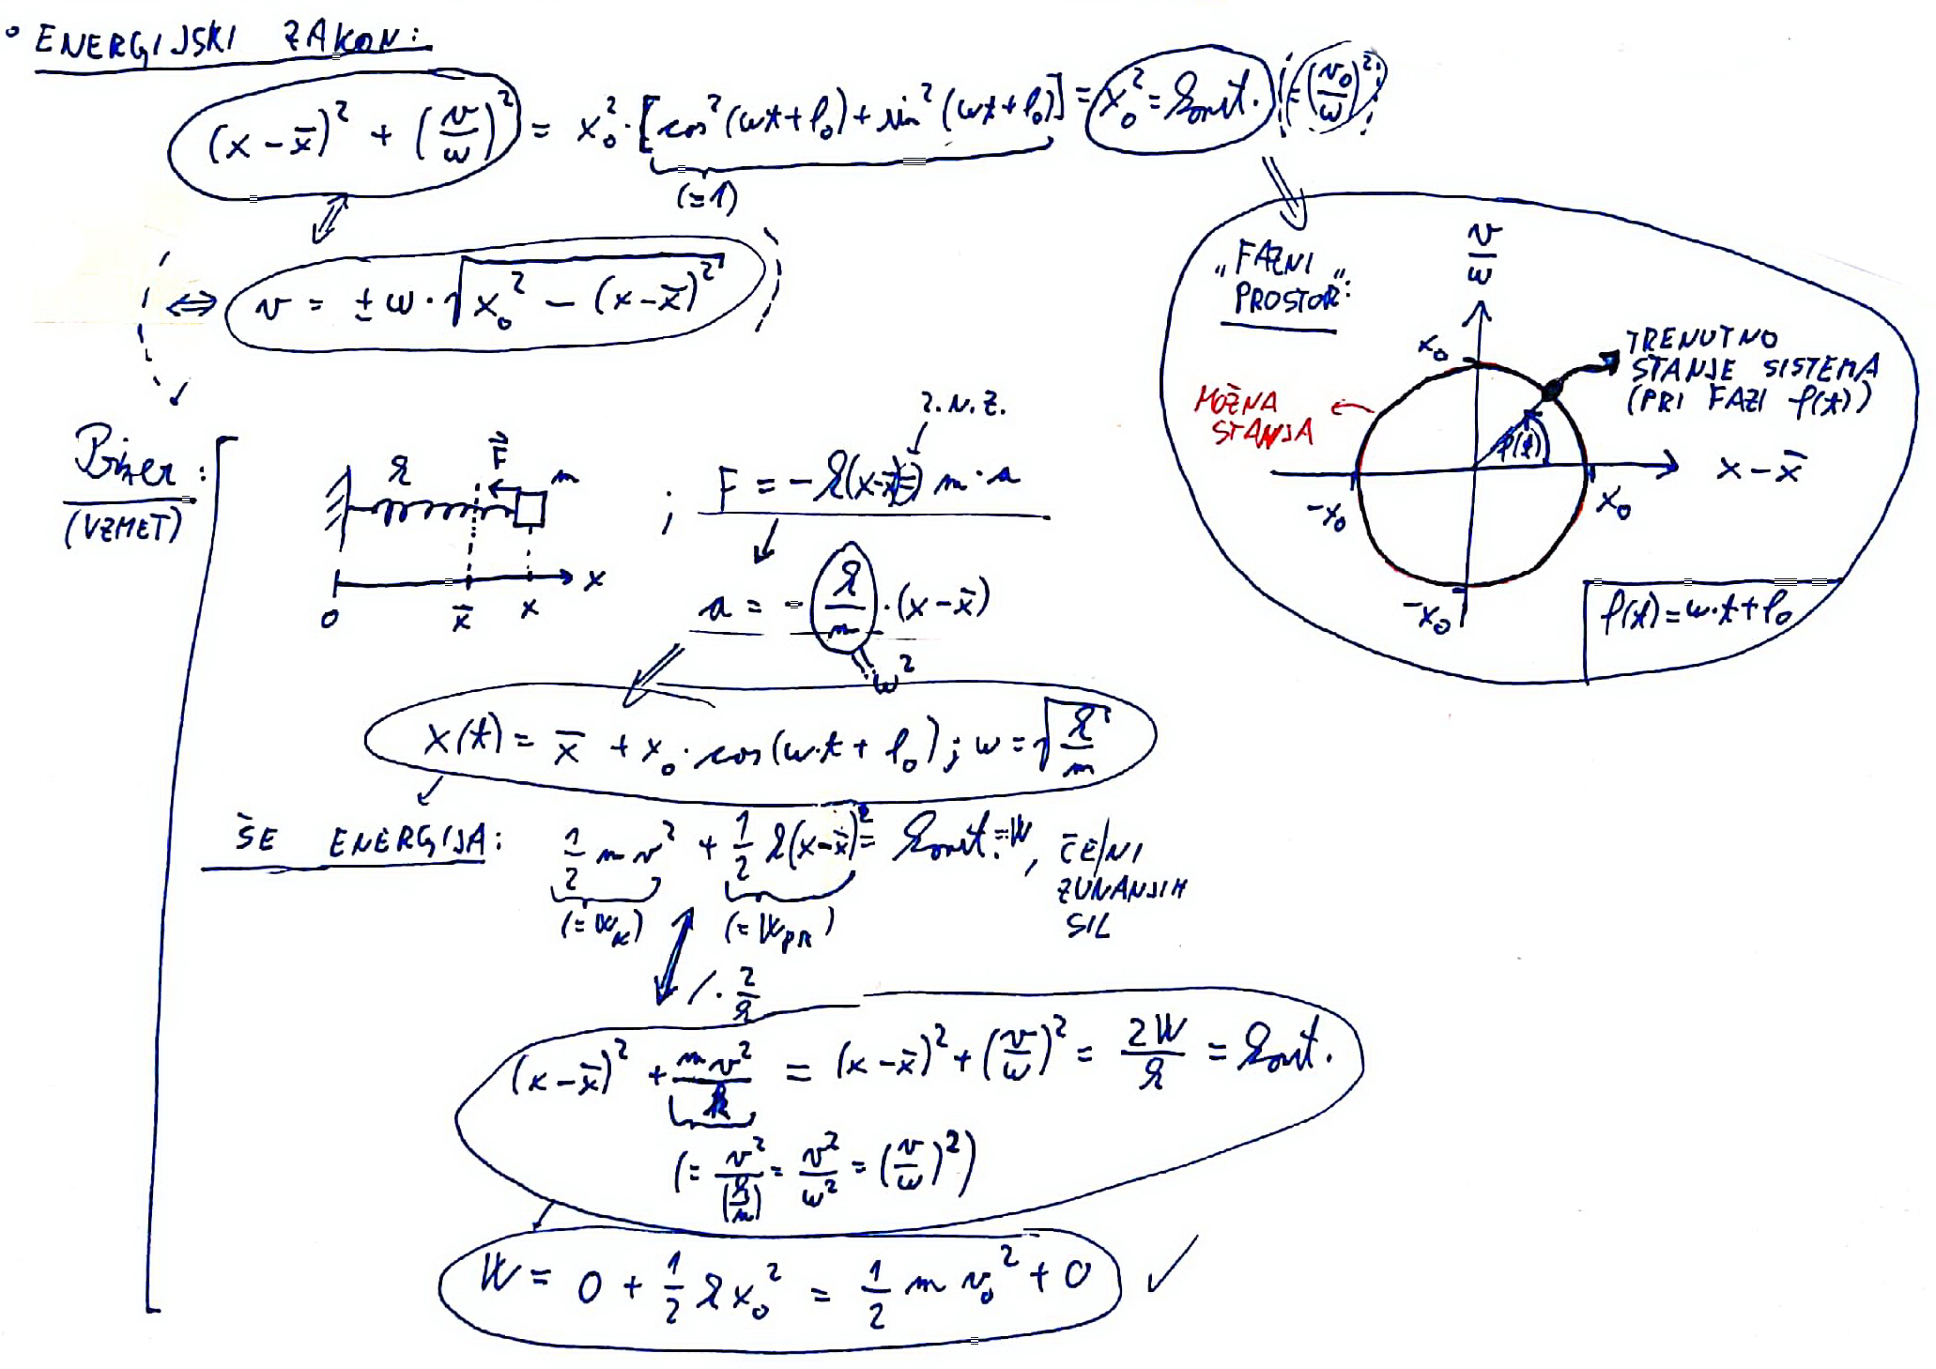

Slide 40
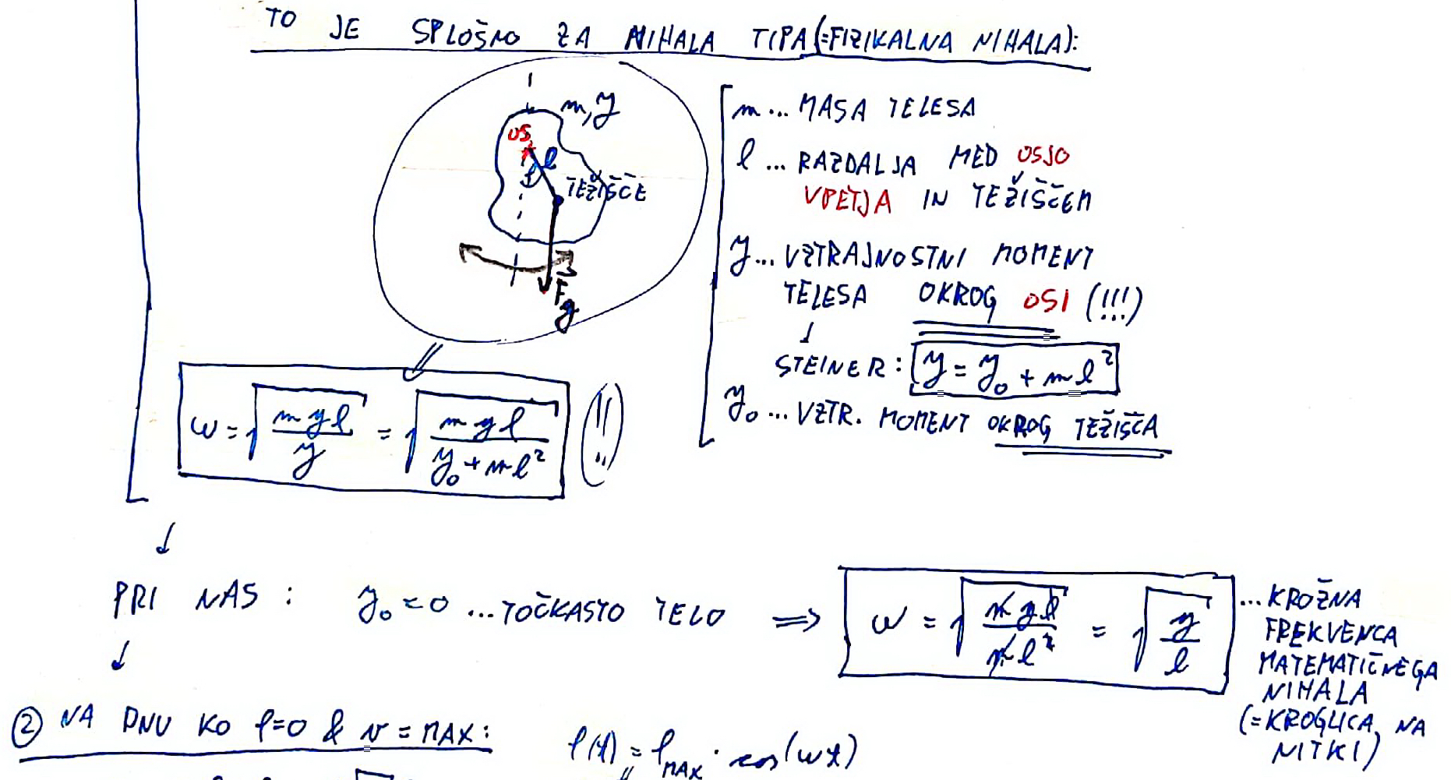
PRIMER 2:
Poseben primer:

Slide 41
Poglavje 9: Hidrostatika in hidrodinamika

Slide 42
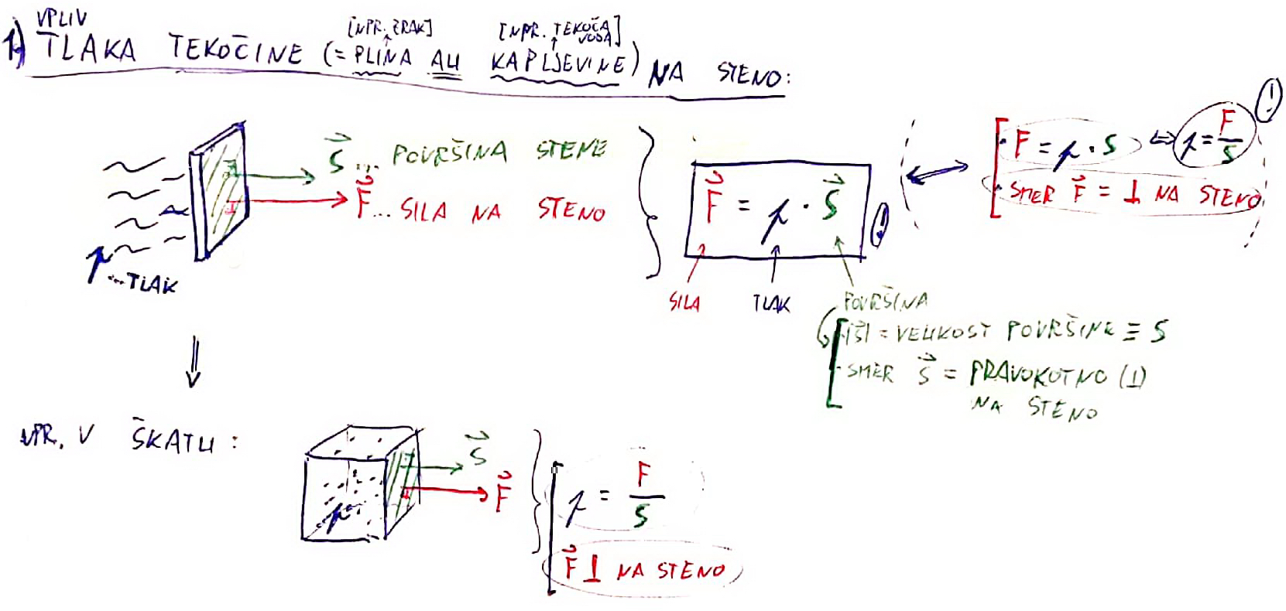
Enote $p$ so paskali (Pa): $1 Pa=1 \frac{N}{m^{2}}$
Običajen zračni tlak je: $1 bar={10}^{5} Pa$
Oziroma, če na steno škatle pritiska sila $F$, je tlak v škatli: $p=\frac{F}{S}$

Slide 43
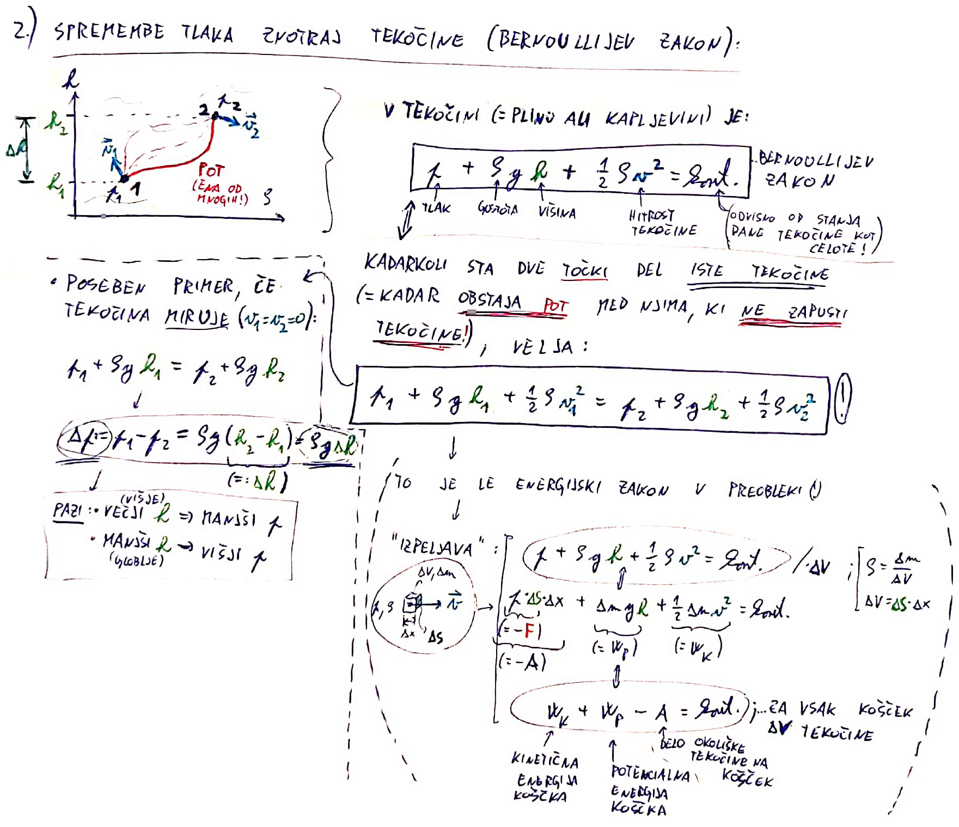

Slide 44
H

Slide 45
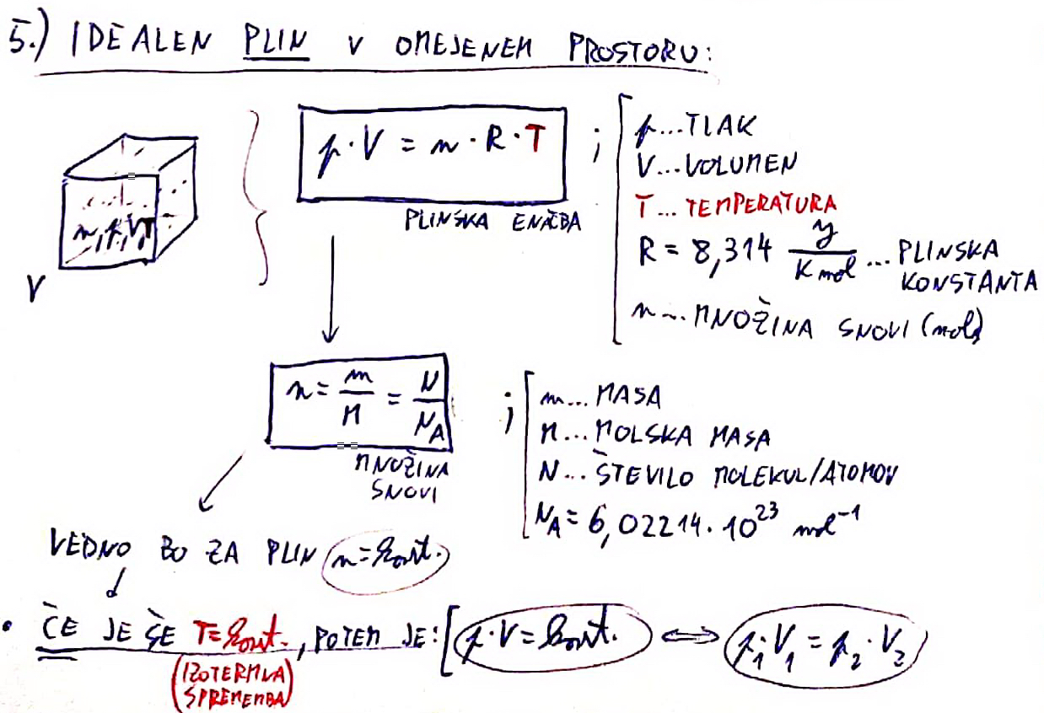
… Avogadrovo število

Slide 46
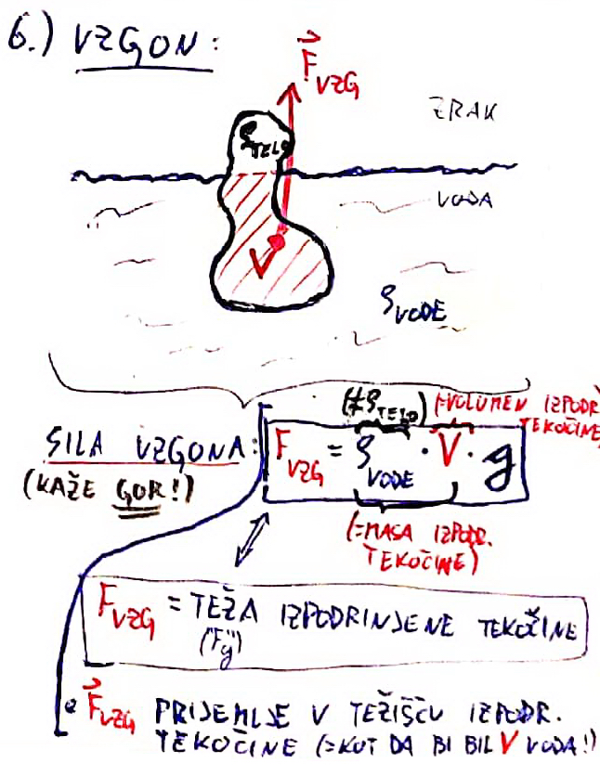
Velja ne glede na obliko potopljenega dela telesa; le volumen $V$ vpliva!

Slide 47
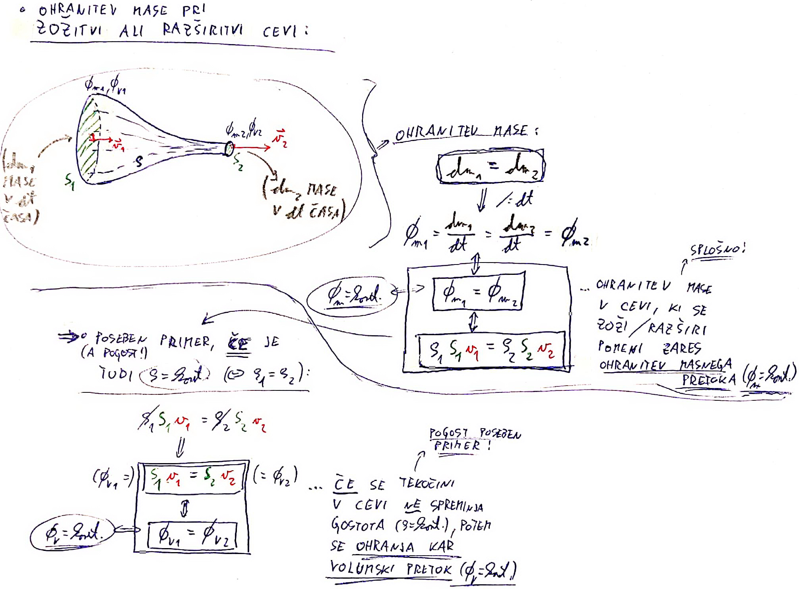

Slide 48
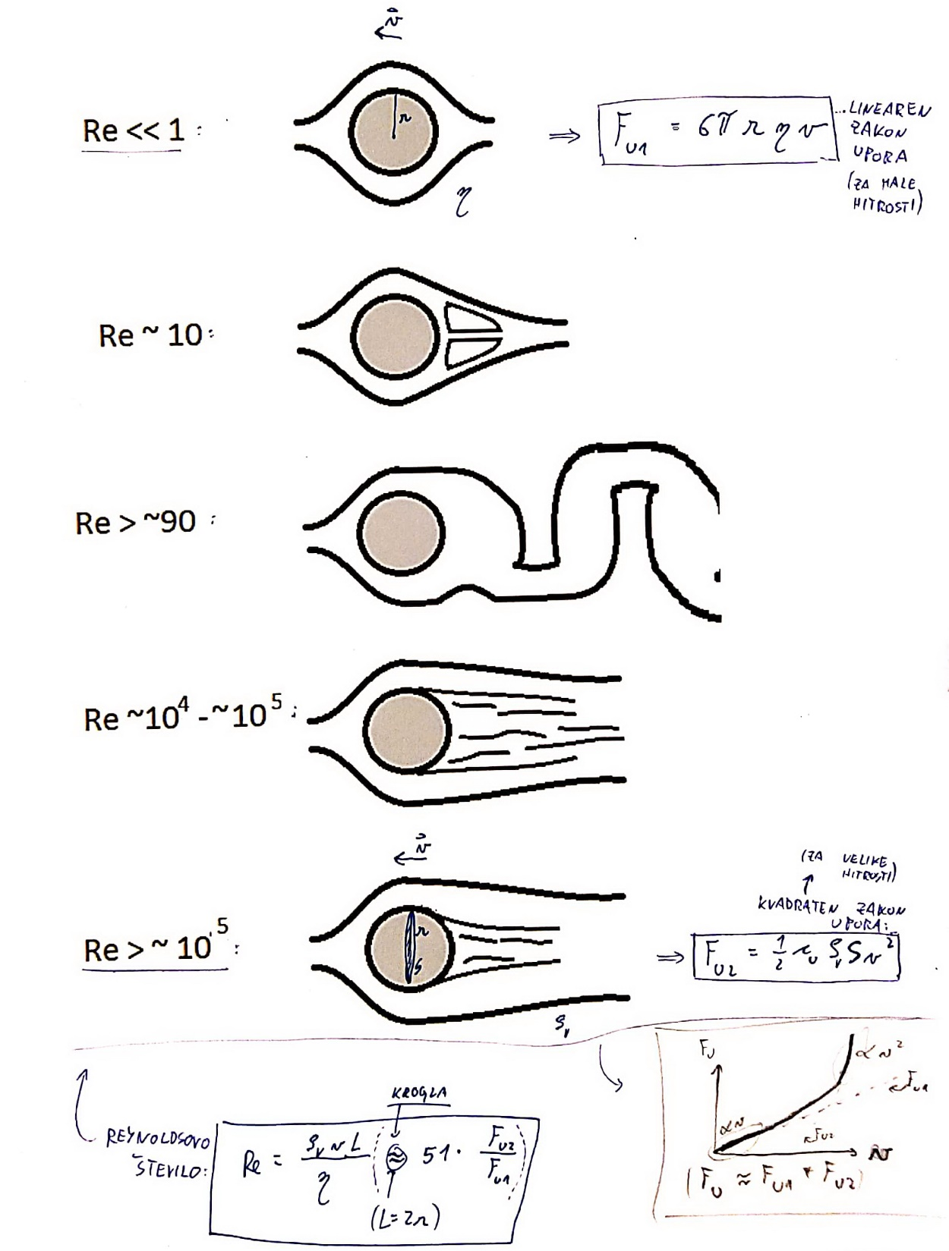
(mala hitrost v)
(velika hitrost v)
https://en.wikipedia.org/wiki/Reynolds_number

Slide 49
Poglavje 16: Valovanje
Podpoglavje 16.1: Mehansko valovanje

Slide 50
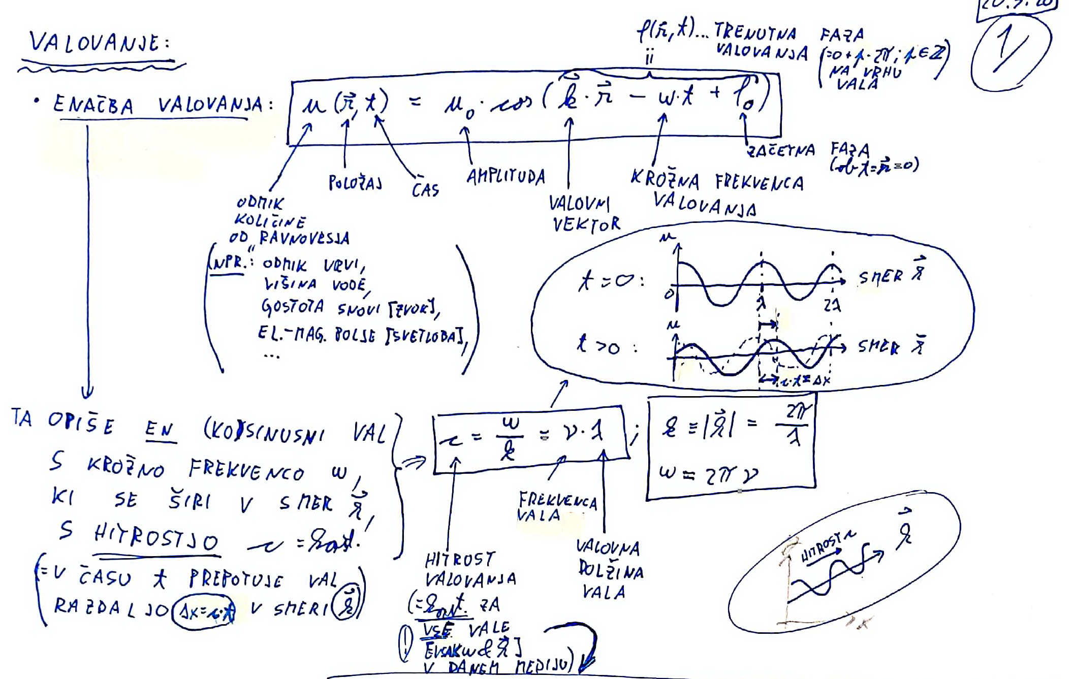

Slide 51
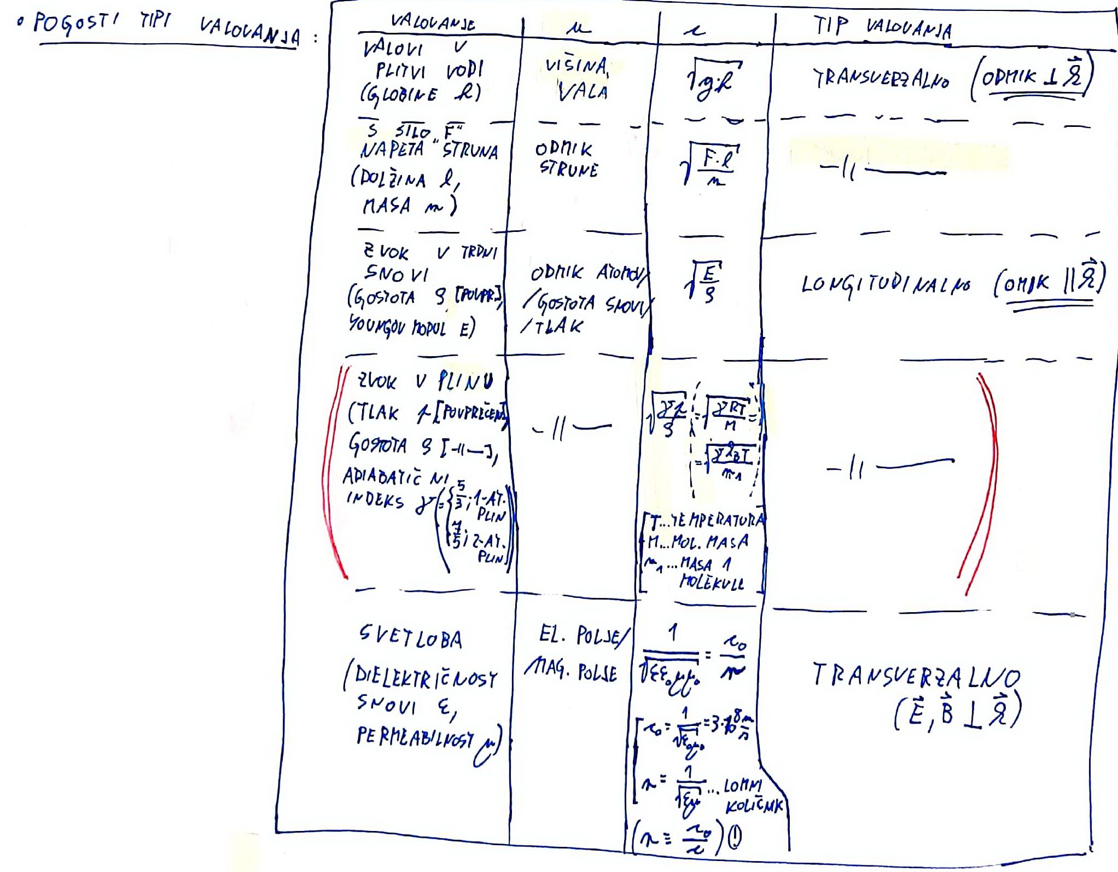

Slide 52
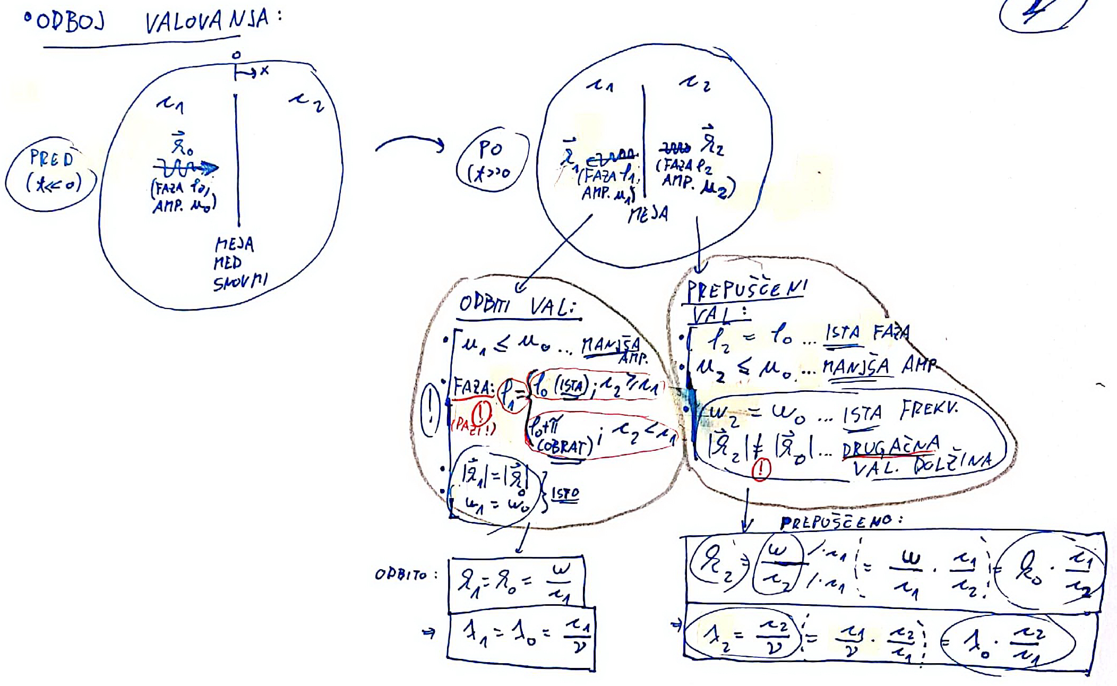

Slide 53
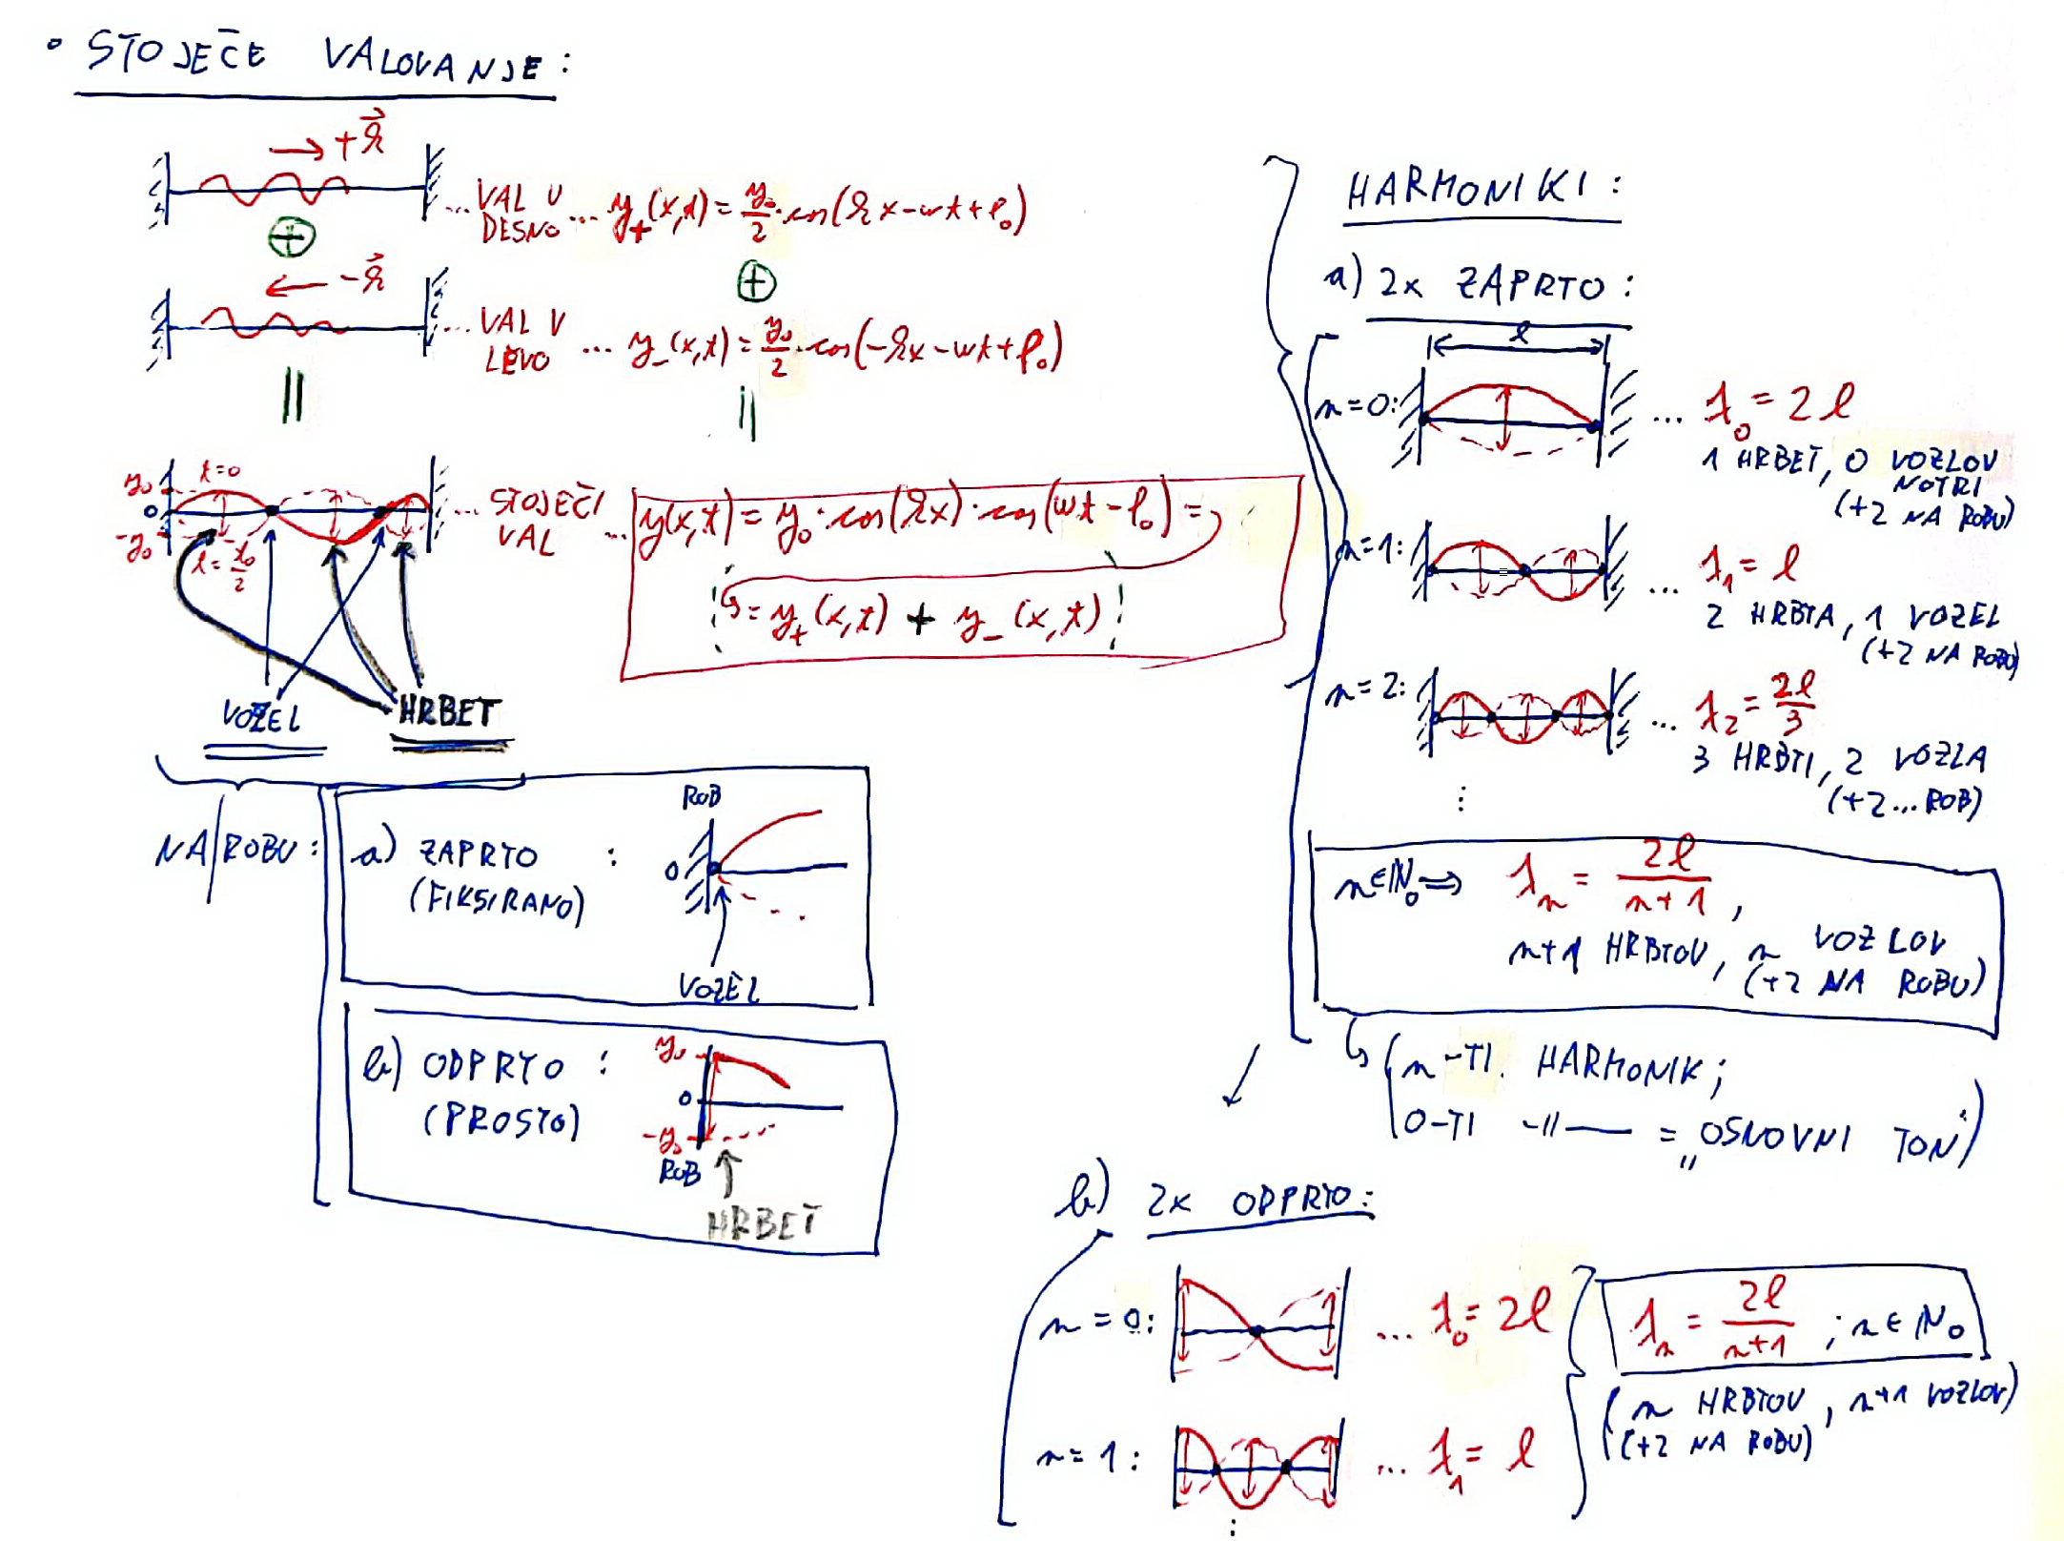
$$⇕$$

Slide 54
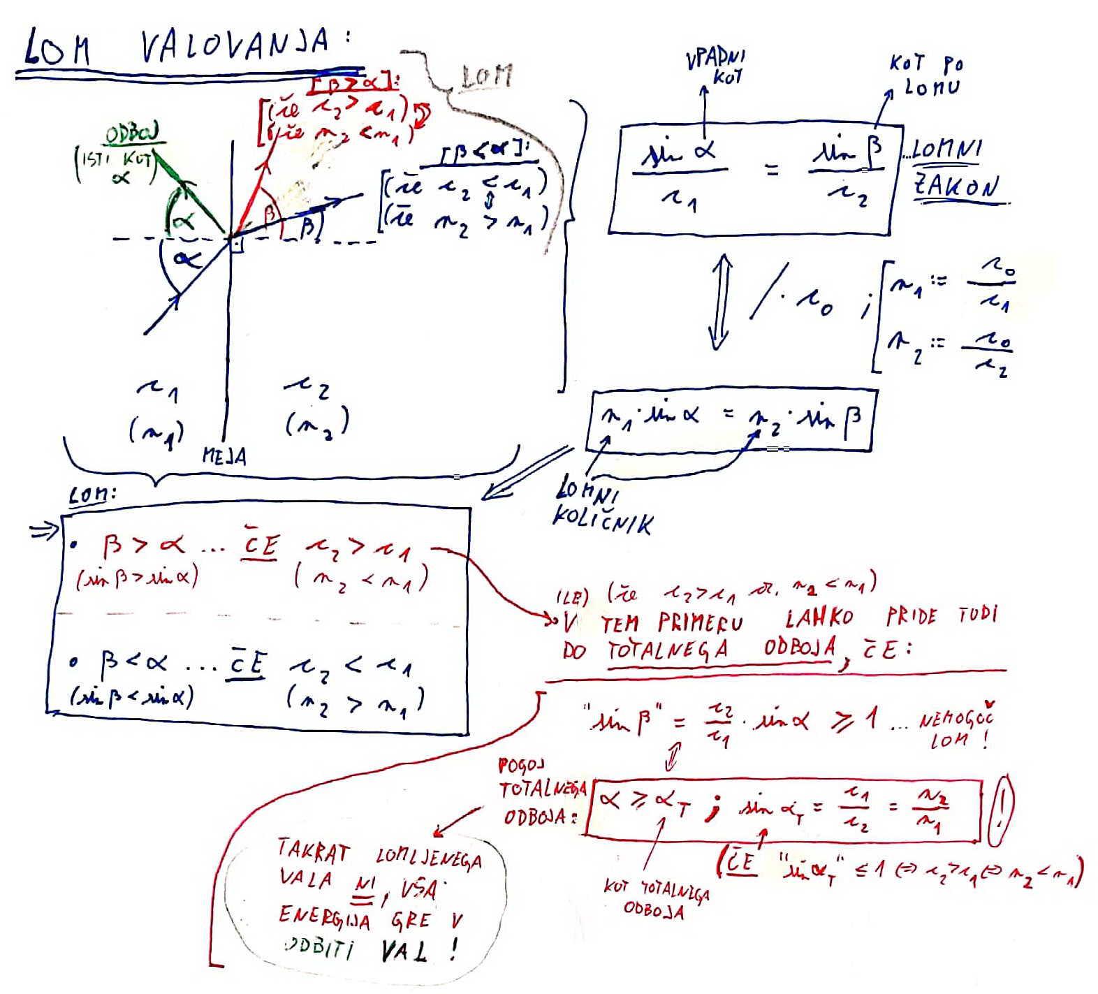

Slide 55
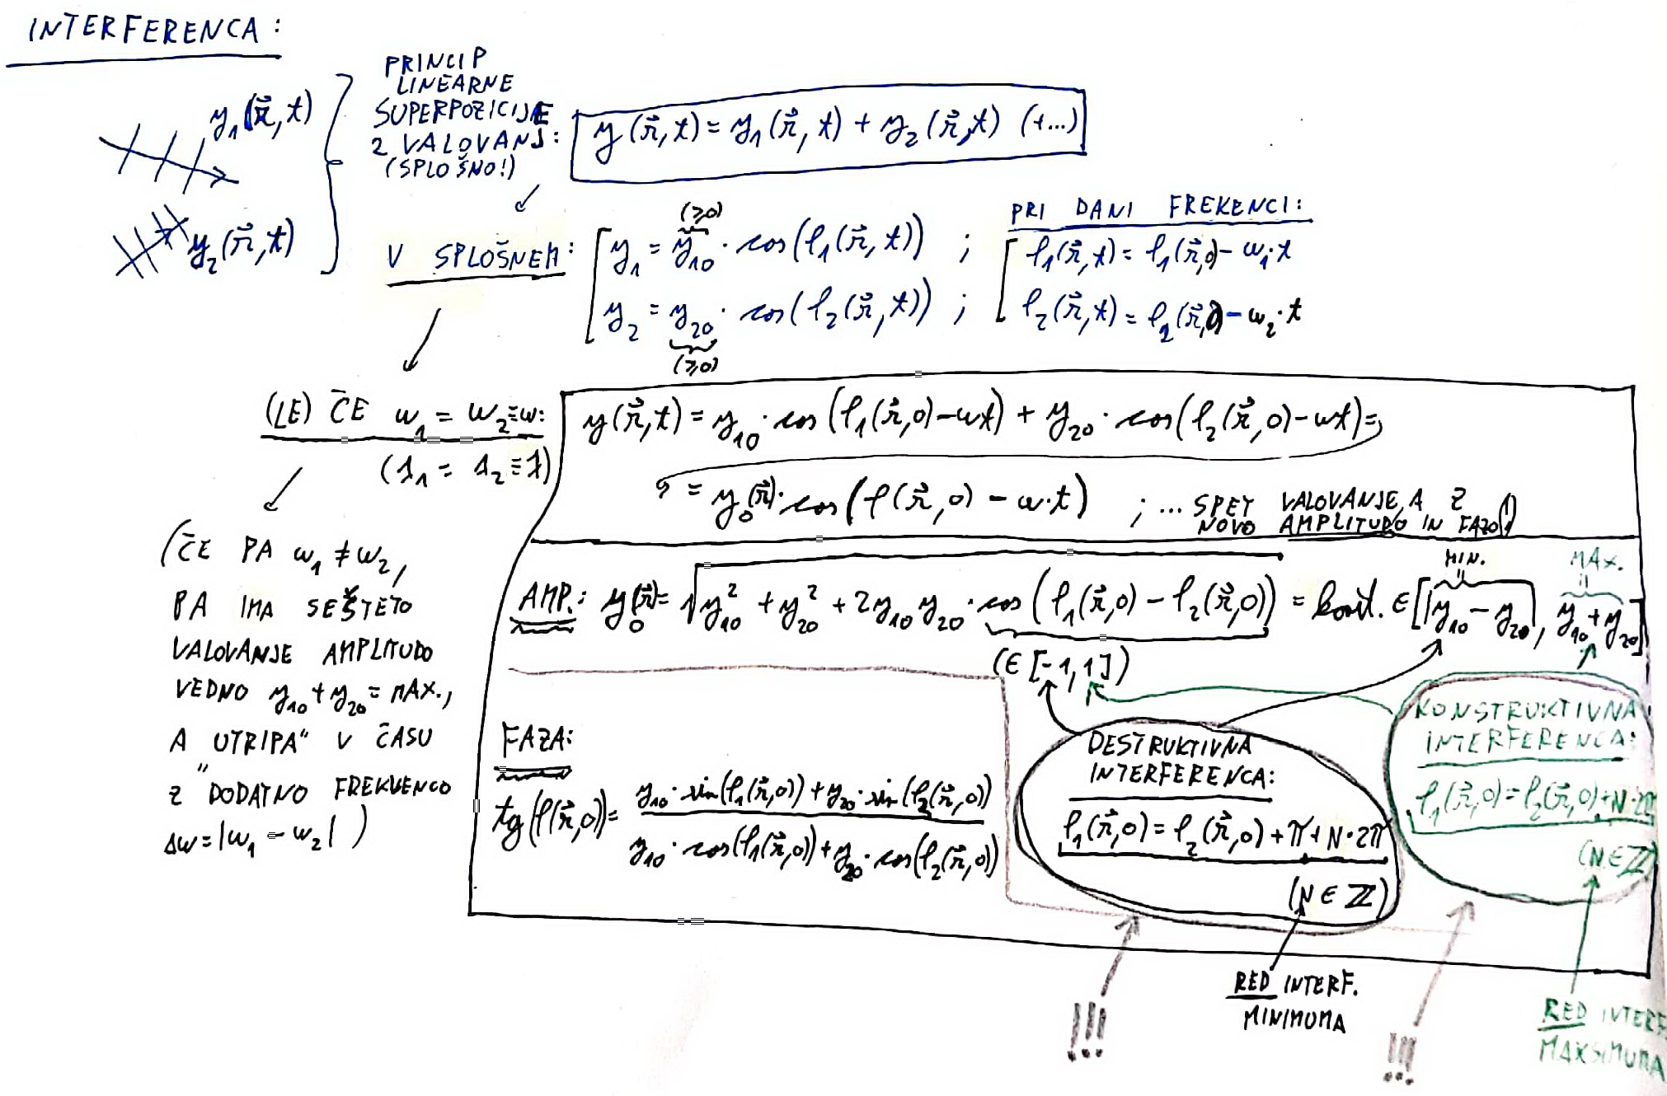

Slide 56
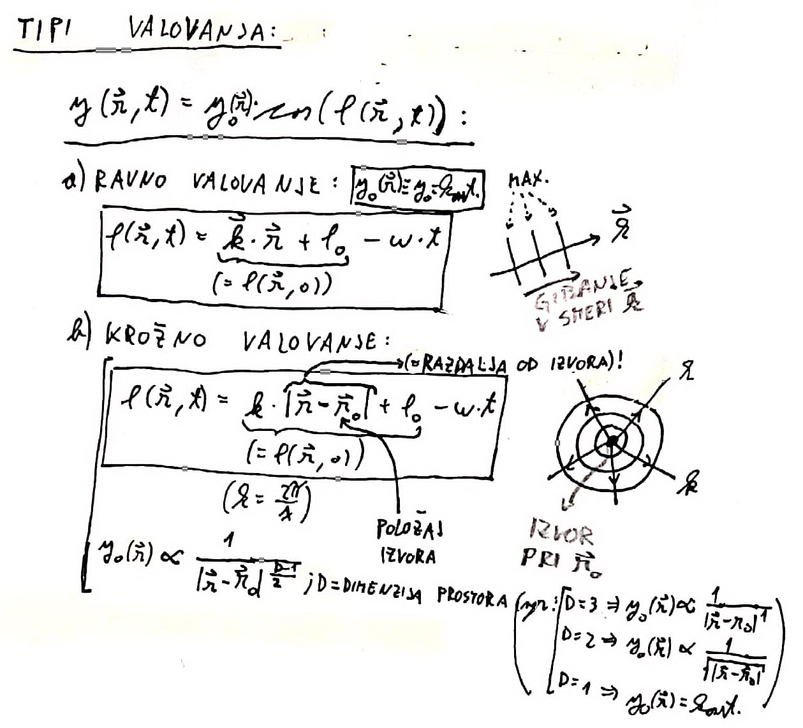

Slide 57
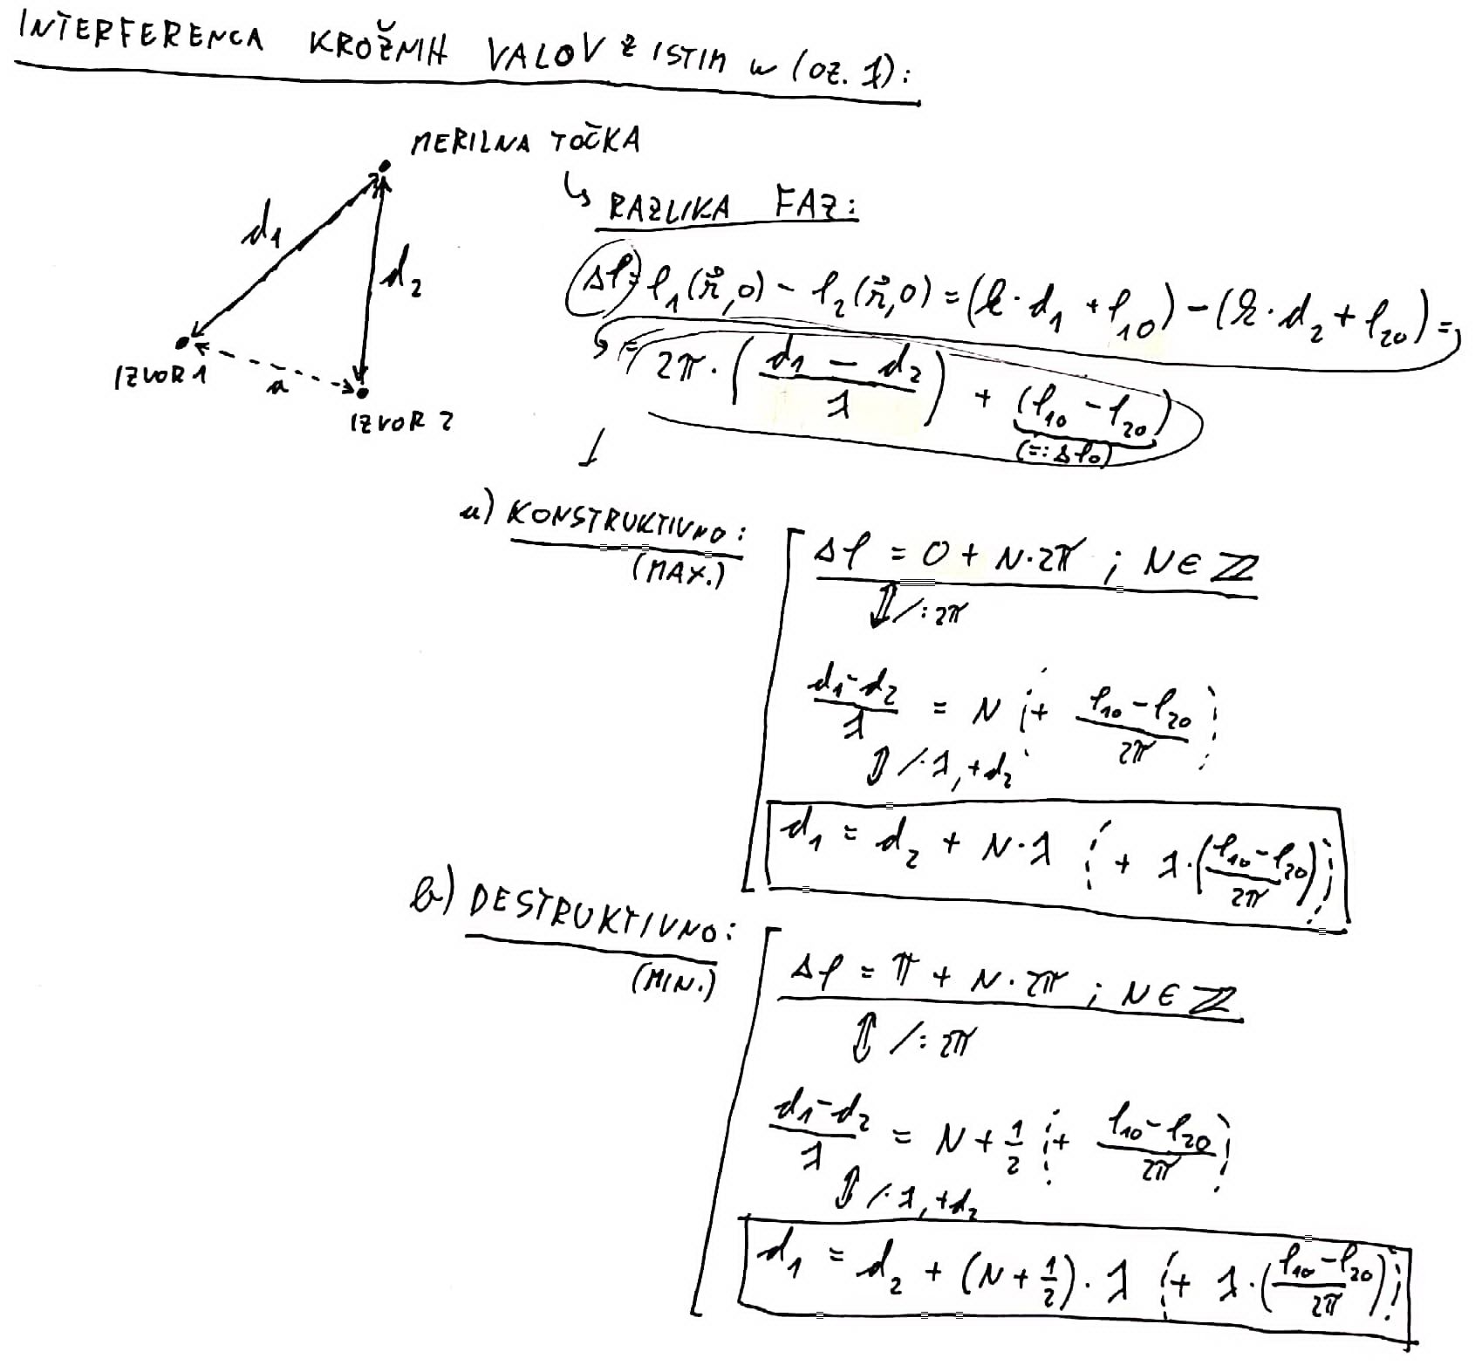

Slide 58
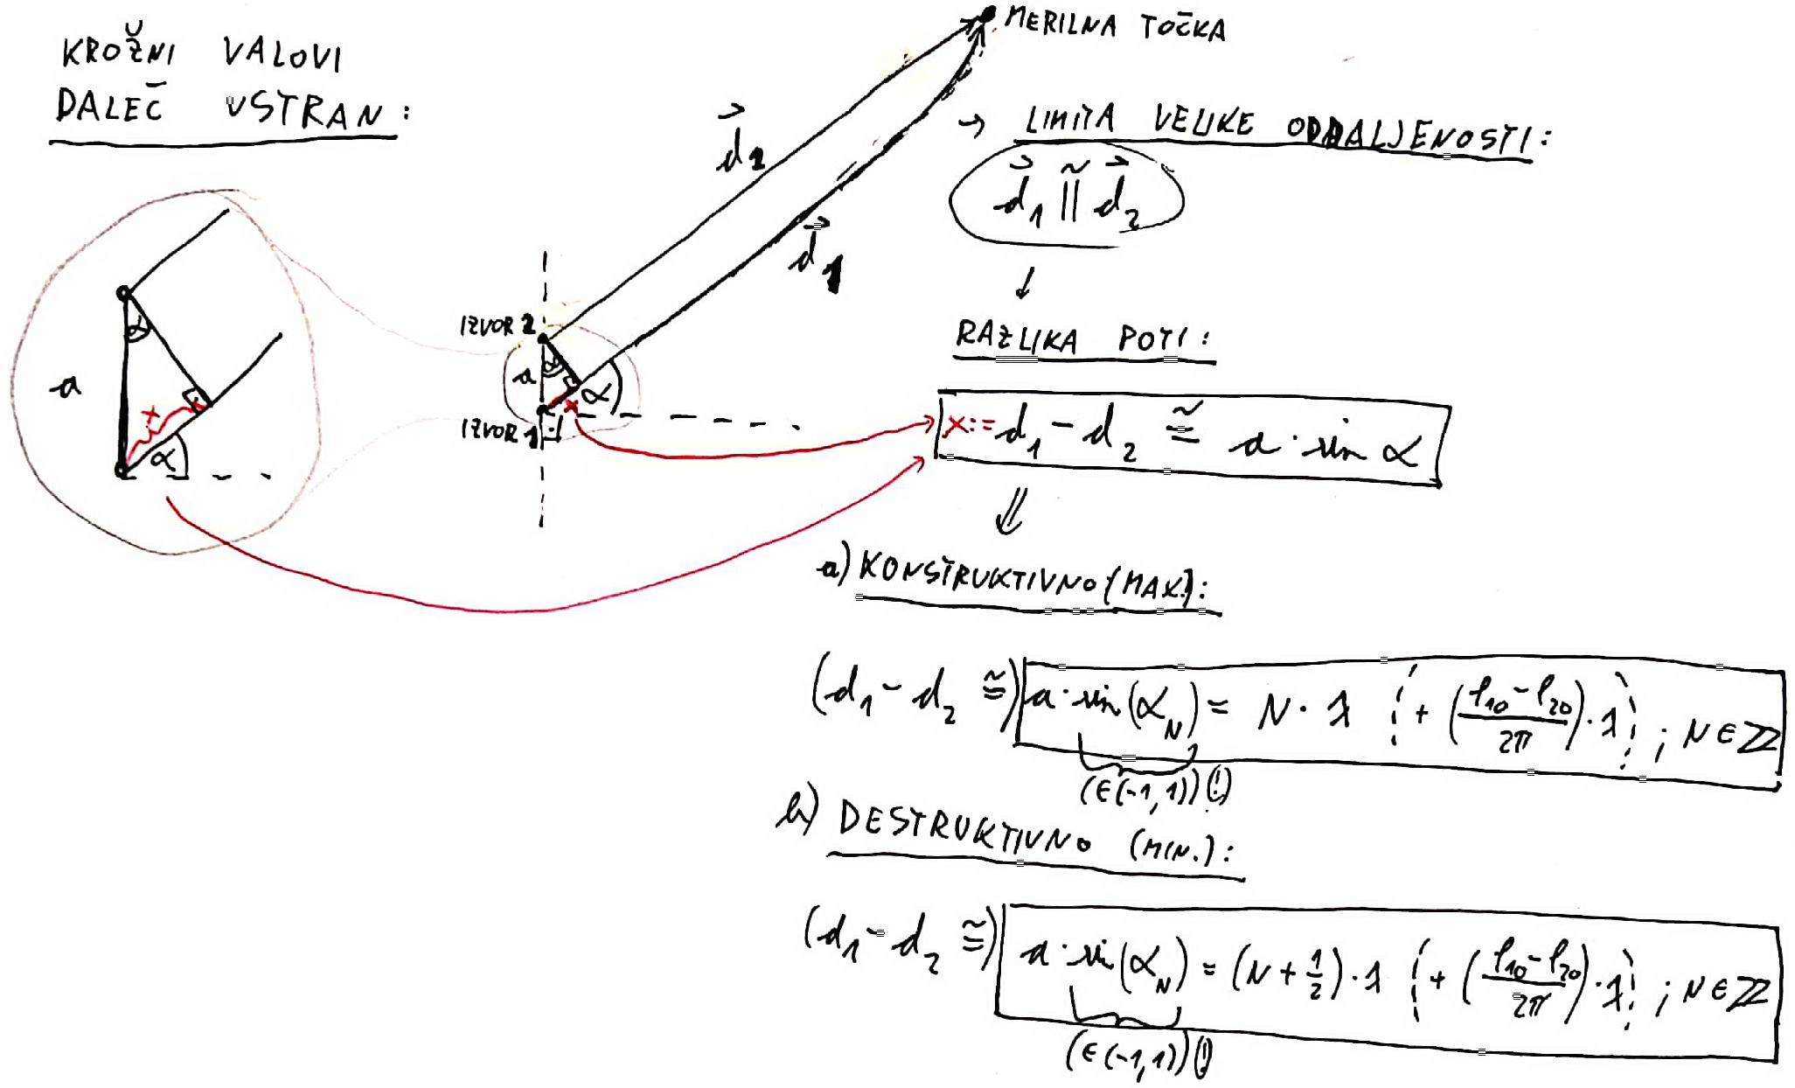

Slide 61
Poglavje 11: Elektrostatika

Slide 70
Poglavje 12: Kondenzatorji

Slide 72
Poglavje 13: Električni tok

Slide 73
2.
1.
3.

Slide 76
Poglavje 14: Magnetno polje

Slide 77
ENOTE MAG. POLJA:
$\left[B\right]=T=\frac{N}{Am}=\frac{kg}{As^{2}}=\frac{Vs}{m^{2}}$ … tesla
(
)
DELO:
npr.
RAZEN MAGNETNE $Fm$
$$=$$

Slide 84
Poglavje 15: Indukcija

Slide 85
$$N$$
$$N$$
$$N$$
$$28.4. 21$$
oviti prsti = smer obhoda
smer $\overset{⃑}{S}$ = palec

